Slide 1
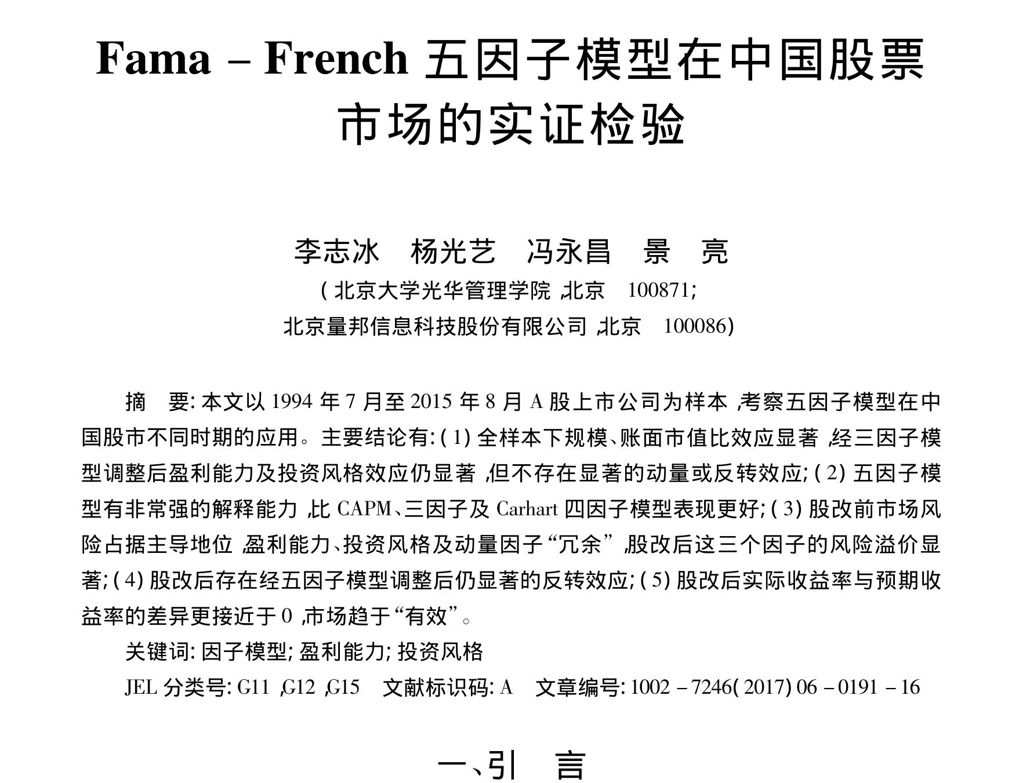
文献三维结构法 · 实战拆解
一篇 16 页的
中文顶刊，
能挖出几个
可发的 ID？
读文献的产出不是一个「理解」，
是一个「选题」。
原文 P191 首页：标题 / 作者 / 摘要
李志冰、杨光艺、冯永昌、景亮｜《金融研究》2017 年第 6 期（总第 444 期）｜pp.191–206｜JEL: G11, G12, G15
拆解对象（全文 16 页，含表 1–8）

Slide 2
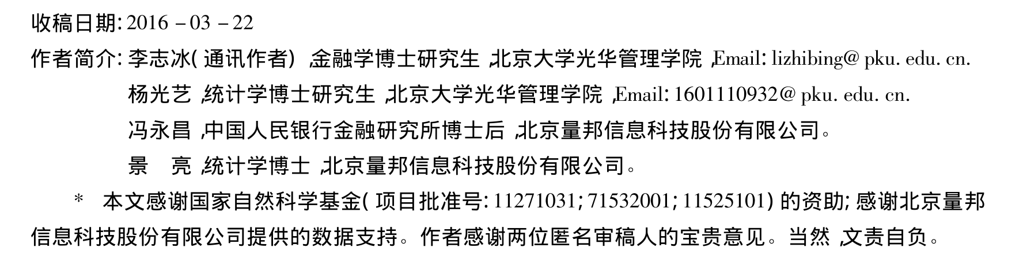
先立规矩 · 证据边界
动手之前，先把「我知道什么」和「我以为我知道什么」分开
可核验
二手转述
待核对
原文全文 16 页，正文页 191–206，含表 1–8 与全部脚注。
本拆解中每个数字都标注页码或表号，可回原文逐条对。
Liu-Stambaugh-Yuan(2019)、Li & Rao(2022) 等他刊结论。
用于定位裂缝，不当作原文的结论引用。
原文未公开代码；「营业利润/股东权益合计」等口径替换
未在文中论证等价性——这正是 Gap 清单的入口。
铁律：绝不把二手转述写成原文结论。 也不许把「作者已经做过的」当成「作者的空白」——本文已做过邹至庄检验，所以正确姿势是 Chow → 多重未知断点。
「本文使用的数据库是北京量邦科技股份有限公司的金融数据库……本文选取 A 股上市公司 1994 年 7 月至 2015 年 8 月共 254 个月的月度数据作为样本。」
原文 P191 作者与资助信息（数据来自量邦金融数据库）
原文 p.194（样本与数据来源）
证据等级：全文（非摘要页）· 16 页 · 8 张表 · 26 条参考文献

Slide 3
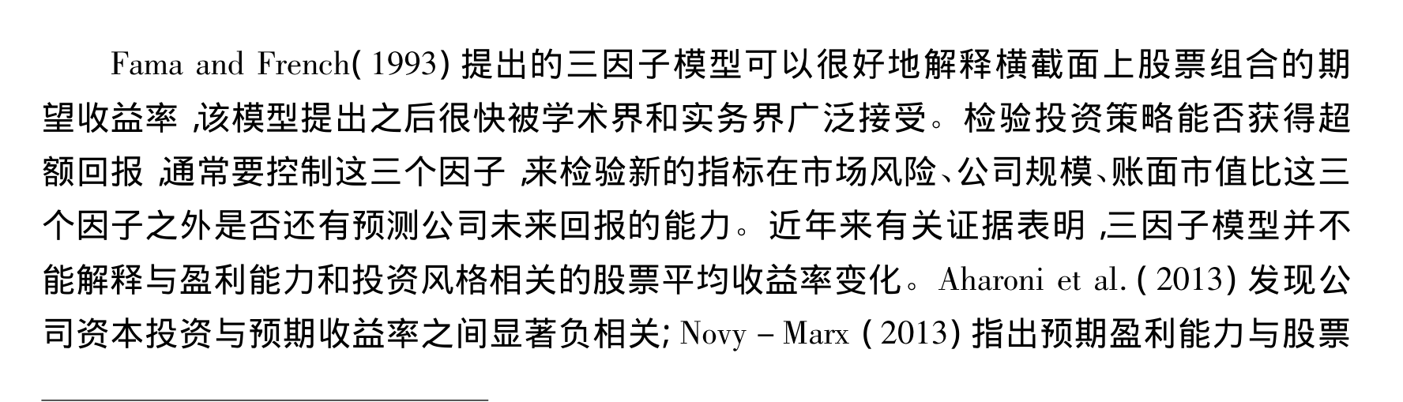
方法总览
三维结构法：把「读懂」变成三步可交付的动作
第一步
第二步
第三步
Trace the line
摸清学术家谱
Extract narrative
提取高阶语料
Run the code
跑通灵魂代码
拉出细分赛道的进化链条：原作者遇到什么瓶颈、后来的人拿什么组件补窟窿。关键动作是找裂缝，不是梳理。
产出 → 一句选题公式
只摘五类句子：让步句、机制包装、归因句、方法论建议、自我设限。不摘专业名词、公式本身、整段翻译。
产出 → 带页码的专属语料库
重建全链路并逐行写注释。公式与代码之间的实现 Gap，往往就是最高分的那个创新点。
产出 → 可运行骨架 + Gap 清单
「近年来有关证据表明，三因子模型并不能解释与盈利能力和投资风格相关的股票平均收益率变化。」
原文 P191 引言首段：三因子模型无法解释盈利与投资效应
原文 p.191 —— 裂缝的起点
三步之间是耦合的：家谱决定你摘什么语料，语料点出你要跑哪段代码

Slide 4
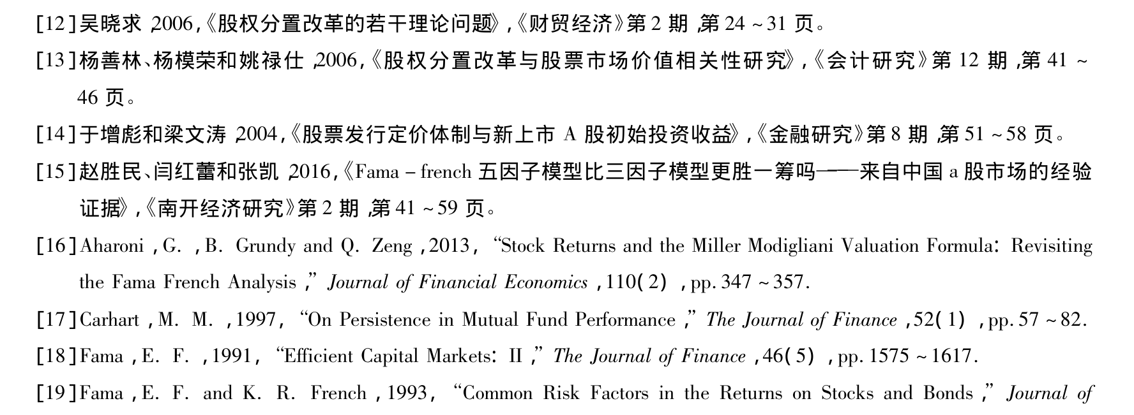
家谱 · 第一条线
母模型主线：Fama-French 体系内部的自我迭代
1964
1993
1997
2013
2015a
2015b
2016
CAPM
单因子
FF3
+SMB +HML
Carhart 4
+MOM
Novy-Marx / Aharoni
盈利与投资
FF5
+RMW +CMA
FF5
国际检验
FF6
+MOM
每次升级，都在给上一代判刑
裂缝信号：谁被宣布冗余
FF5 的理论基础是红利贴现模型（p.192）：把 RMW 与 CMA 加进来，是为了更好地描述横截面期望收益率。代价是体系内部出现支柱被判冗余。
美国市场：HML 被判冗余，FF 改用 HMLm（残差版）。
中国市场：CMA 被判冗余（表 3，p.196）。
同一个体系，冗余的支柱却不是同一根。
「五因子模型的适用性已经在国际市场得到检验（Fama and French，2015b），……但目前国内学术界对资产定价领域的研究仍以三因子模型为主，按照 Fama and French（2015a）中对盈利能力和投资风格因子的构建方法研究中国市场的文献寥寥无几。」
原文 P205 参考文献——家谱每一条边都能追到原始出处
原文 p.192 —— 空位声明
溯源：原文文献回顾 p.192–193；表 1 因子构建方法 p.195

Slide 5
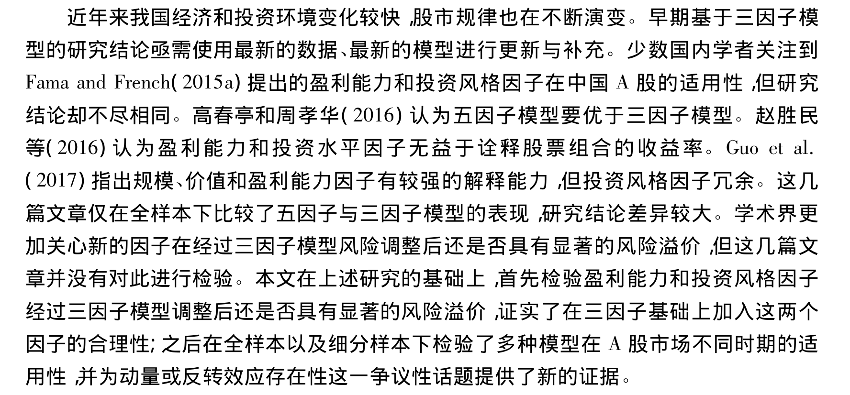
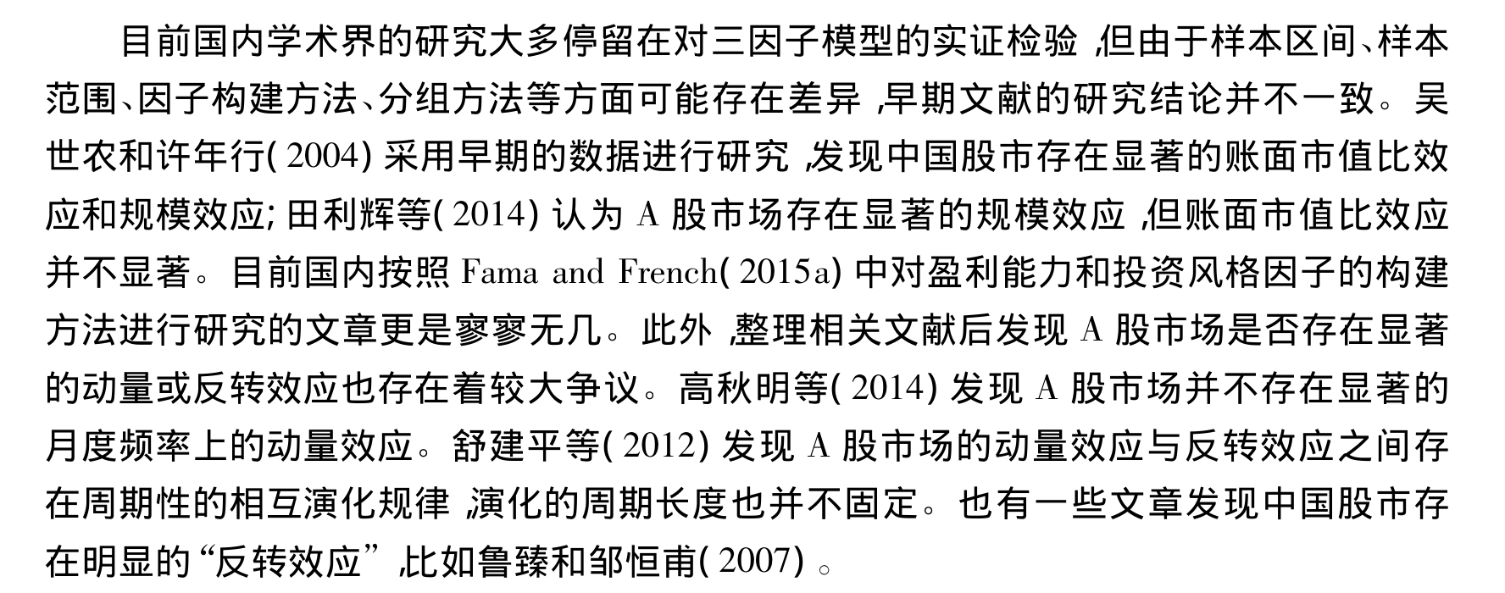
家谱 · 第二条线
本土支线：同一个模型搬进 A 股之后的十年争论
原文 p.193 上：早期文献结论并不一致（吴世农 2004 vs 田利辉 2014）
原文 p.193 下：2016 年同题撞车 + 本文切入的刀口
高春亭、周孝华(2016)：FF5 优于 FF3 ｜ 赵胜民等(2016)：盈利与投资因子无益 ｜ Guo et al.(2017)：投资风格因子冗余 —— 三篇都只做了全样本比较。
这句话是本文全部合法性的来源：「这几篇文章并没有对此进行检验」（p.193）

Slide 6
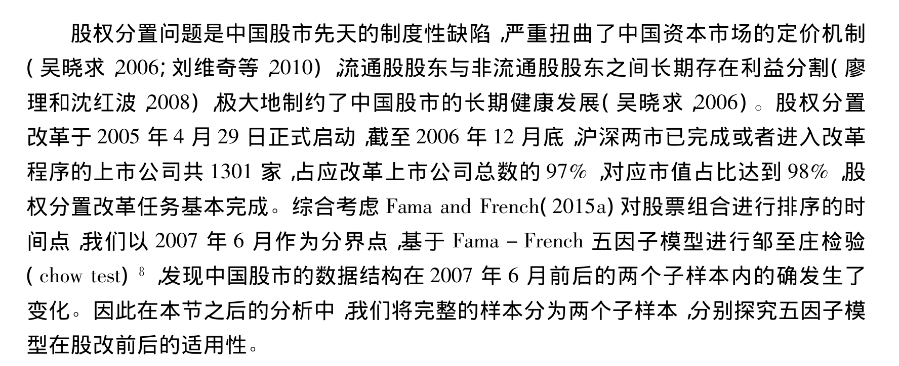
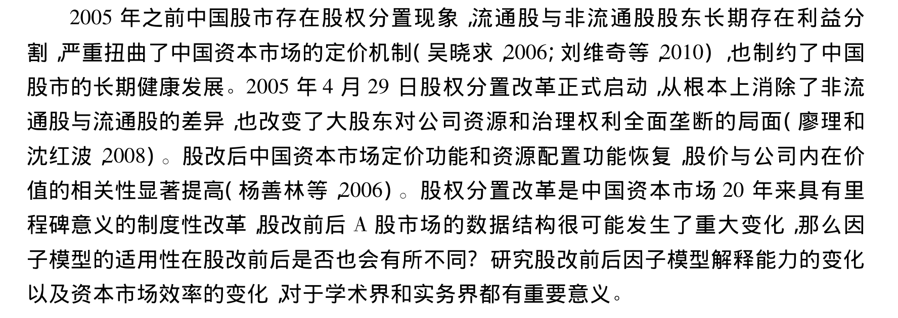
家谱 · 制度变量
股改：本文切分样本的那一刀
原文 p.192：股权分置改革背景与动机
原文 p.200：以 2007 年 6 月为分界点做邹至庄检验
「股权分置改革于 2005 年 4 月 29 日正式启动，截至 2006 年 12 月底，沪深两市已完成或者进入改革程序的上市公司共 1301 家，占应改革上市公司总数的 97%，对应市值占比达到 98%……我们以 2007 年 6 月作为分界点，基于 Fama-French 五因子模型进行邹至庄检验（chow test）。」
原文 p.200 —— 断点位置与依据（全部 25 个 panel 的 p 值几乎全在 1% 显著）
这个断点是本文分时期结论的地基，也是 Gap 5 的靶心

Slide 7
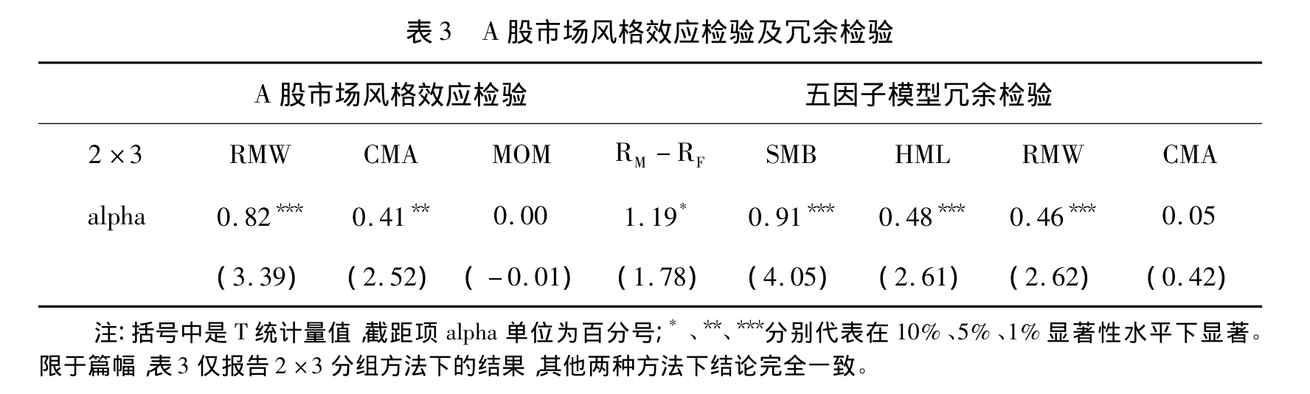
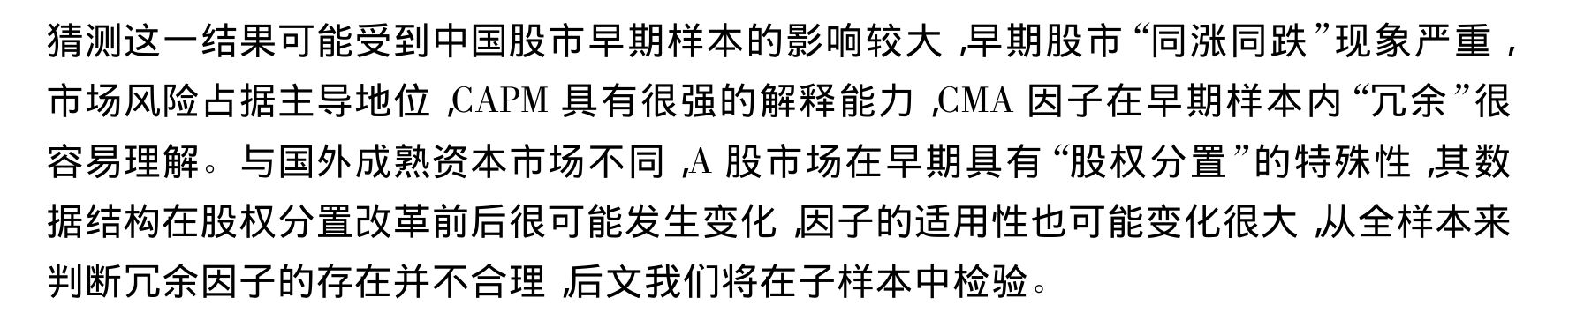
裂缝 · 一（上）
全样本下，作者自己宣布 CMA「冗余」
原文 p.196 表 3：右侧为五因子模型冗余检验
原文 p.197：作者对这个结果的第一反应
表 3 读数：RMW 对三因子回归 alpha = 0.82%（t=3.39）显著；CMA 对另外四因子回归 alpha = 0.05%（t=0.42）不显著。
「该文章并未对此做进一步的检验，但我们猜测这一结果可能受到中国股市早期样本的影响较大，早期股市『同涨同跌』现象严重，市场风险占据主导地位，CAPM 具有很强的解释能力，CMA 因子在早期样本内『冗余』很容易理解。」
原文 p.197 —— 作者自己点出了这个结论的脆弱性
注意：这不是「作者忘了做」，而是「作者做了全样本、也意识到了问题、但只用一个断点去补」

Slide 8
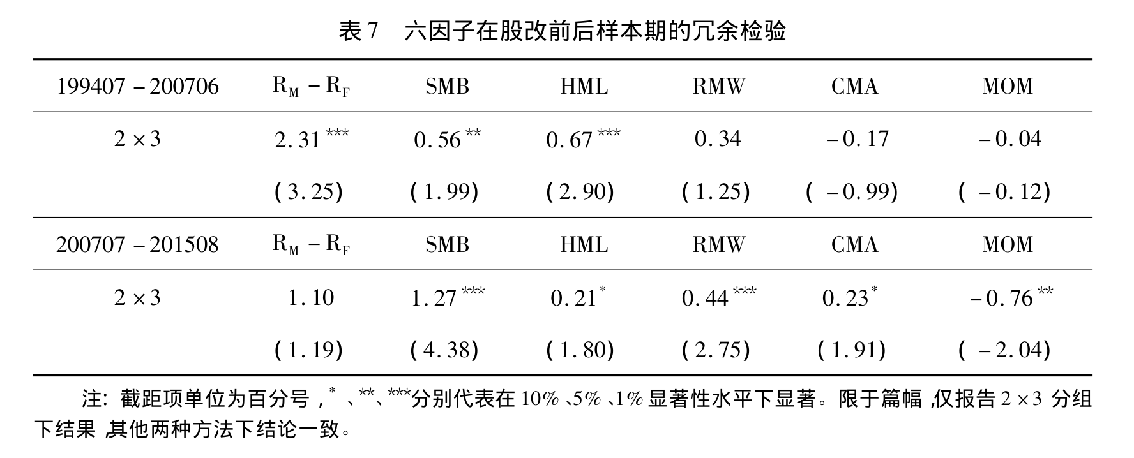
裂缝 · 一（下）
分时期一跑，「冗余」结论被自己推翻
因子 | 股改前 199407–200706 | 股改后 200707–201508
RM−RF | 2.31*** (3.25) | 1.10 (1.19)
SMB | 0.56** (1.99) | 1.27*** (4.38)
RMW | 0.34 (1.25) 不显著 | 0.44*** (2.75)
CMA | −0.17 (−0.99) 不显著 | 0.23* (1.91)
MOM | −0.04 (−0.12) | −0.76** (−2.04)
「根据表 7 分时期冗余检验结果我们猜测这可能是由于两个因子在股改前『冗余』，而股改后具有显著的风险溢价，全样本下的结果受到股改前影响较大。」
原文 p.202 表 7：六因子在股改前后的冗余检验
原文 p.202
裂缝的本质：冗余不是因子的属性，是样本期的属性。 但作者的解法只有一个断点 —— 这就把问题缩小了，没有解决。
数据全部来自原文表 3（p.196）与表 7（p.202），可逐格核对

Slide 9
裂缝 · 二
同一年、同一市场、同一模型，结论相反
为什么会产生分歧
分歧不在模型，而在样本区间、样本范围、因子构建方法、分组方法。本文给出的解法是「按制度变革分期」，但分期依据只有一个断点。
本文的刀口在哪里
「学术界更加关心新的因子在经过三因子模型风险调整后还是否具有显著的风险溢价，但这几篇文章并没有对此进行检验。」—— 这是本文全部合法性的来源。
原文 p.193：三篇 2016–2017 年文献结论不一致，且都只做全样本
「这几篇文章仅在全样本下比较了五因子与三因子模型的表现，研究结论差异较大。」
原文 p.193
选题启示：当同一市场出现相反结论时，先问「大家是不是都只做了全样本」

Slide 10
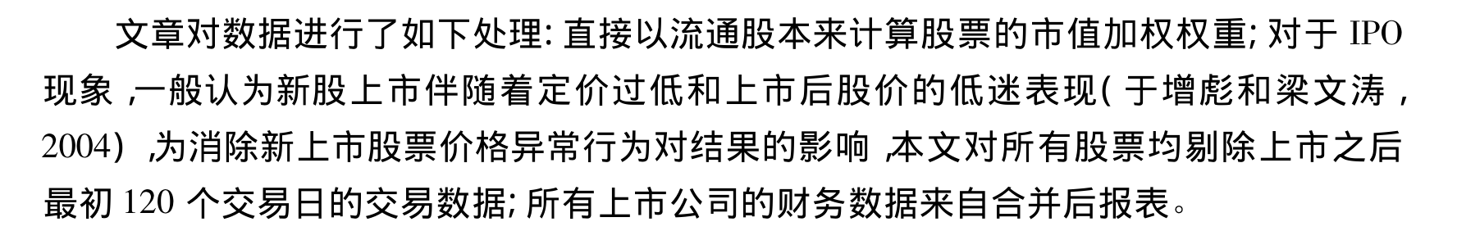
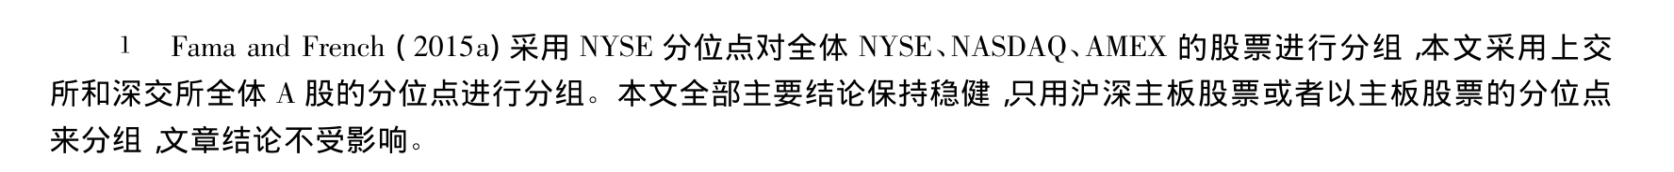
裂缝 · 三
体系外更狠的一刀：照搬 FF 流程本身就是错的
原文 p.194：直接以流通股本计算市值加权权重
原文 p.194 脚注 1：采用全体 A 股分位点分组
 | 本文口径（2017） | LSY(2019, JFE) 的修正 | 打在本文的哪一处
规模 | 全体 A 股分位点，含最小 30% | 剔除最小 30%（壳价值污染）：83% 的借壳标的来自最小 30%，其市值约 30% 反映壳期权价值 | Gap 2
市值 | 流通市值（加权与排序都用流通） | 总市值 | Gap 1
价值 | B/M（账面市值比） | E/P（盈利价格比）——中国市场 E/P 吸收 B/M 的全部价值效应 | Gap 4
「后续实证研究多针对中美股市的差异和中国股市的特点展开，由于中国股市存在的壳资源对资产定价机制造成扭曲……」
二手转述：LSY(2019) JFE 134(1):48–69 —— 用于定位裂缝，不当作原文结论
这一刀不否定本文，而是说明：本文的分时期结论建立在一套已被后续文献质疑的口径上

Slide 11
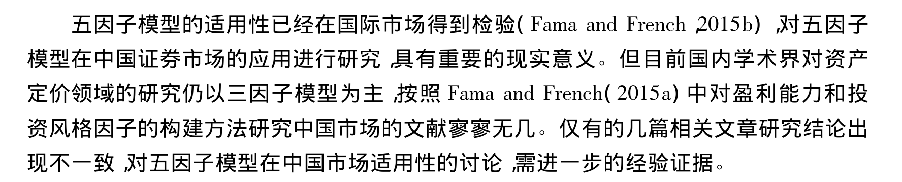
第一步的交付物
选题公式：把裂缝翻译成一句可以被检验的话
模型 M 在 A 市场得 X、在 B 市场得 Y，X ≠ Y → 用制度 / 口径差异 Z 解释分歧
选题 ① 剔除壳污染后，「CMA 冗余」还成立吗？
选题 ② 价值因子换成 E/P，市场效率结论稳健吗？
选题 ③ 单一 Chow 升级为多重未知断点，断点有几个？
X = 全样本 CMA 冗余（本文 p.196）
Y = 剔除最小 30% 后是否反转
Z = 壳期权价值污染小盘股收益
X = 本文表 6 的「股改后更有效」（p.201）
Y = 换 E/P 建 HML 后 A|a|/A|r| 是否仍下降
Z = B/M 被 E/P 吸收
X = 本文只检验 2007-06（p.200 脚注）
Y = 2005 股改、2017 注册制是否构成第二、三断点
Z = 制度变革的多重性
「仅有的几篇相关文章研究结论出现不一致，对五因子模型在中国市场适用性的讨论，需进一步的经验证据。」
原文 p.192：空位声明
原文 p.192 —— 空位声明的原始表述，可直接作为立项依据
三条选题的前提都是「作者已做过全样本，但没在修正口径下重跑」，而不是「作者忘了做」

Slide 12
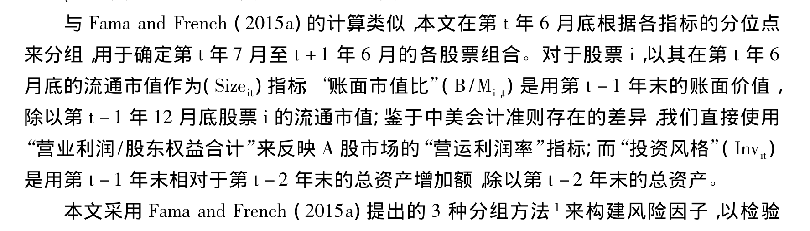
语料库 · 五类
只摘这五类句子，不摘三类
类型 | 特征 | 用途 | 本文实例出处
让步句 | 「鉴于……差异，本文改用……」 | 把「魔改」合法化，是后面做修正的挡箭牌 | p.194 脚注（OP 口径替换） p.203 脚注（沿用 MOM 命名）
机制包装 | 「[制度缺陷] → 投资者不关心[基本面] → 因子不被定价」 | 把统计结果翻译成经济学机制，审稿人最认这一段 | p.202（隧道行为 → 股改前 RMW/CMA 不被定价）
归因句 | 「全样本结论受[某子样本]影响较大」 | 解释「分期 vs 全样本」的冲突 | p.196（均值检验不可靠） p.202（全样本受股改前影响）
方法论建议 | 「由于[本土特殊性]，研究[外来模型]时应采用[某子样本]」 | 把一次实证上升为操作建议，最容易被后续文献引用 | p.204（研究外来模型应以股改后样本为主）
自我设限 | 「本文模型在[条件]下仍无法通过[检验]」 | 作者交出的接力棒 = 你的选题 | p.205 结论（FF5/FF6 在某些分组下仍无法通过 GRS）
不摘：① 专业名词（那是检索词不是语料）② 公式本身 ③ 整段翻译。
这三样摘了也不会变成你的语言能力。
原文 p.194：口径定义段（让步句密集区）
语料库的检验标准：半年后你能不看原文复述出这个句型

Slide 13
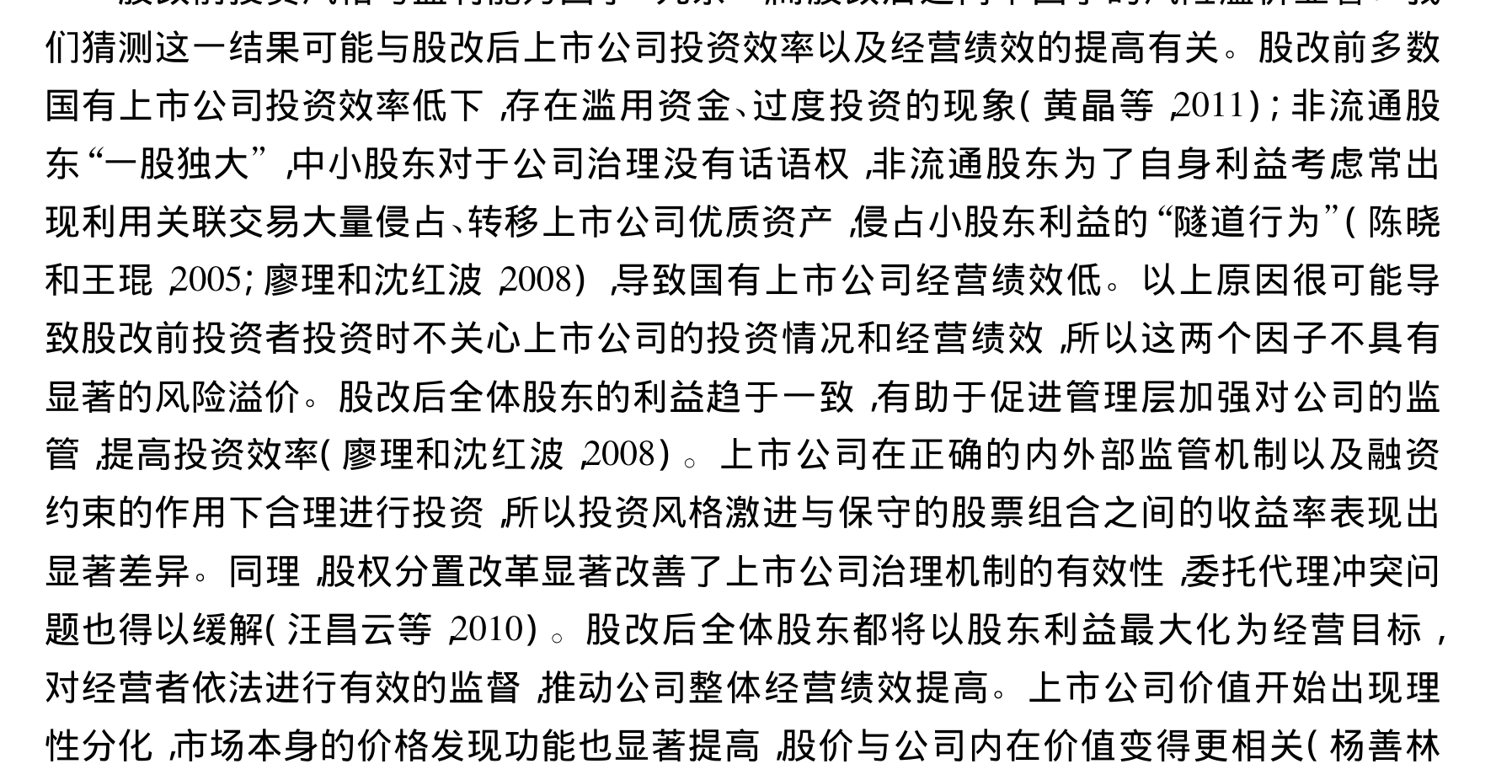
语料示例 · 机制包装
把「统计不显著」写成「制度导致投资者不关心基本面」
可迁移模板
「[制度安排 A] 使得 [利益相关方] 缺乏 [某激励/约束]，导致 [价格形成的某个环节] 失效，因此 [因子 X] 在 [样本期] 内不具有显著的风险溢价。」
我的替换版（套到规模因子上）
「[注册制前 IPO 的高门槛] 使得 [小市值公司] 的估值中内含 [壳期权价值]，导致 [定价环节] 与经营基本面脱钩，因此 [规模因子 SMB] 在 [壳污染未剔除的样本] 内的高收益主要是 [估值博弈] 而非 [风险补偿]。」
原文 p.202：整段的力量全部压在最后的「所以这两个因子不具有显著的风险溢价」上
摘语料要连「推论的方向」一起摘，不能只摘前半段的制度描述（黄晶等 2011；陈晓和王琨 2005；廖理和沈红波 2008）

Slide 14
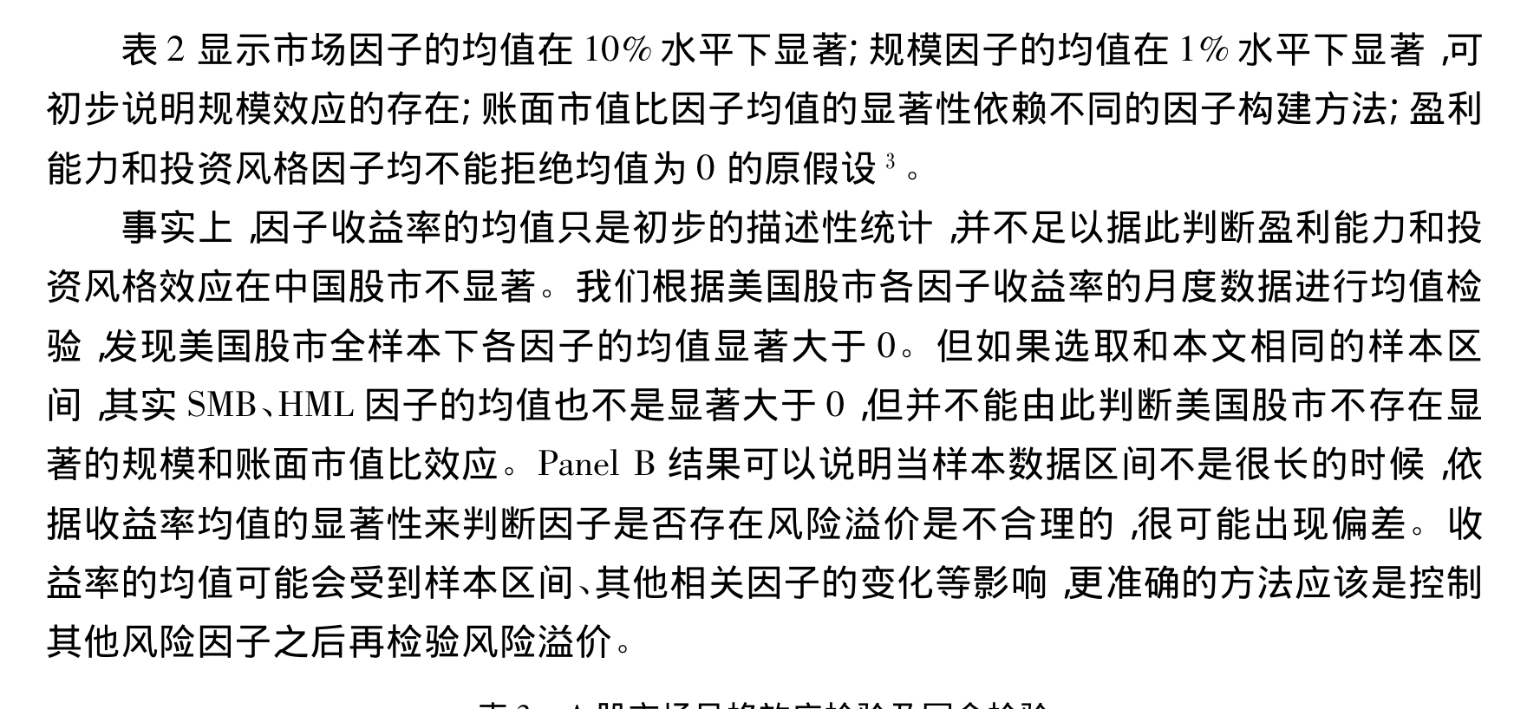
语料示例 · 让步句 & 归因句
把「我改了做法」和「为什么全样本会骗人」说清楚
让步句｜原文 p.194 脚注 1：为什么要换分位点
让步句｜原文 p.194：为什么直接替换 OP 口径
归因句｜原文 p.196：均值显著性为什么不可靠
「鉴于中美会计准则存在的差异，我们直接使用『营业利润/股东权益合计』来反映 A 股市场的『营运利润率』指标。」
「Panel B 结果可以说明当样本数据区间不是很长的时候，依据收益率均值的显著性来判断因子是否存在风险溢价是不合理的，很可能出现偏差。」
原文 p.194 —— 让步句原型：先承认差异，再宣布替换
原文 p.196 —— 归因句原型：把冲突归到样本长度上
让步句解决「你凭什么改」，归因句解决「为什么两种做法结果不同」

Slide 15
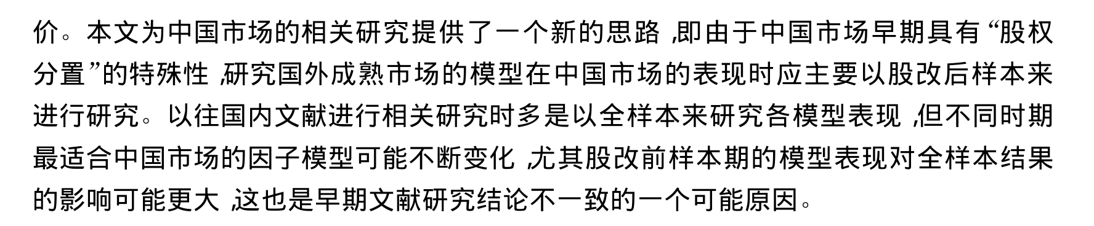
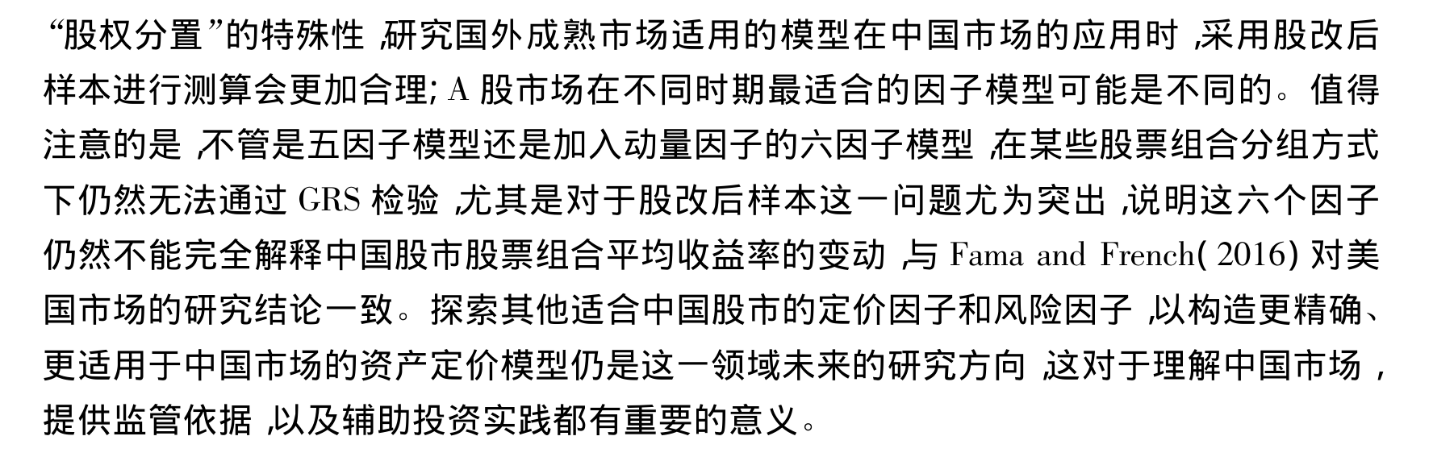
语料示例 · 方法论建议 & 自我设限
一句升格为操作建议，一句把接力棒直接递给你
「由于中国市场早期具有『股权分置』的特殊性，研究国外成熟市场的模型在中国市场的表现时应主要以股改后样本来进行研究。」
方法论建议｜原文 p.204
原文 p.204 —— 这句可以被反驳：如果股改不是唯一断点，「以股改后为主」就会把注册制后的数据混进来
「不管是五因子模型还是加入动量因子的六因子模型，在某些股票组合分组方式下仍然无法通过 GRS 检验，尤其是对于股改后样本这一问题尤为突出。」
自我设限｜原文 p.205 结论段：作者交出的接力棒
原文 p.205 —— 作者只说了「某些分组」，没说哪几个、为什么。这就是一张空白的任务单。
自我设限句是最好的选题库：作者已经帮你划出了「已知边界」

Slide 16
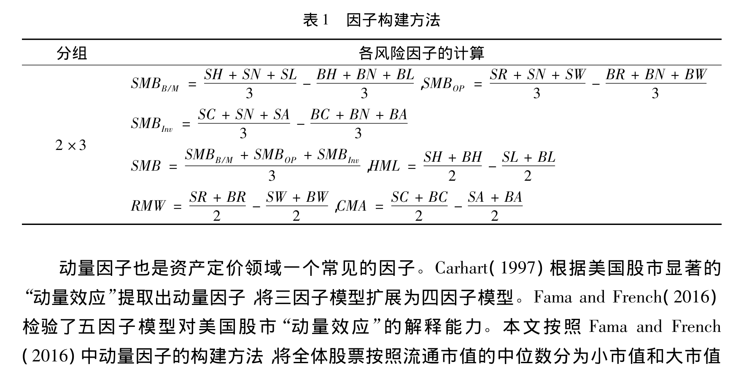
灵魂代码 · 链路
把论文第三节到第五节的每一句话，翻译成一行代码
原文口径 | 代码实现
样本 254 个月 | PeriodRange(1994-07, 2015-08)
流通市值加权 | vw_return()：Σ(ret·size)/Σ(size)
Size | assign2(df,'size') 截面中位数
B/M | assign3(df,'bm',(L,N,H)) 30/70 分位
OP | assign3(df,'op',(W,N,R))
Inv | assign3(df,'inv',(A,N,C))
三种分组法 | 2×3 / 2×2 / 2×2×2×2，SMB 取三分量均值
MOM 累计收益 | log1p(R).rolling(11).sum().shift(2)
GRS + 四指标 | grs_stat() / evaluate()
邹至庄检验 | panel_chow()：25 个 panel 逐一检验
原文 p.195 表 1：2×3 分组下各因子构建方法
复用：把 make_panel() 换成 Wind / CSMAR 面板（列名 date / code / size / bm / ep / op / inv / ret）即可全链路复跑。
附件：解析材料/ff5_3d_repro.py（可运行，seed = 201706）

Slide 17
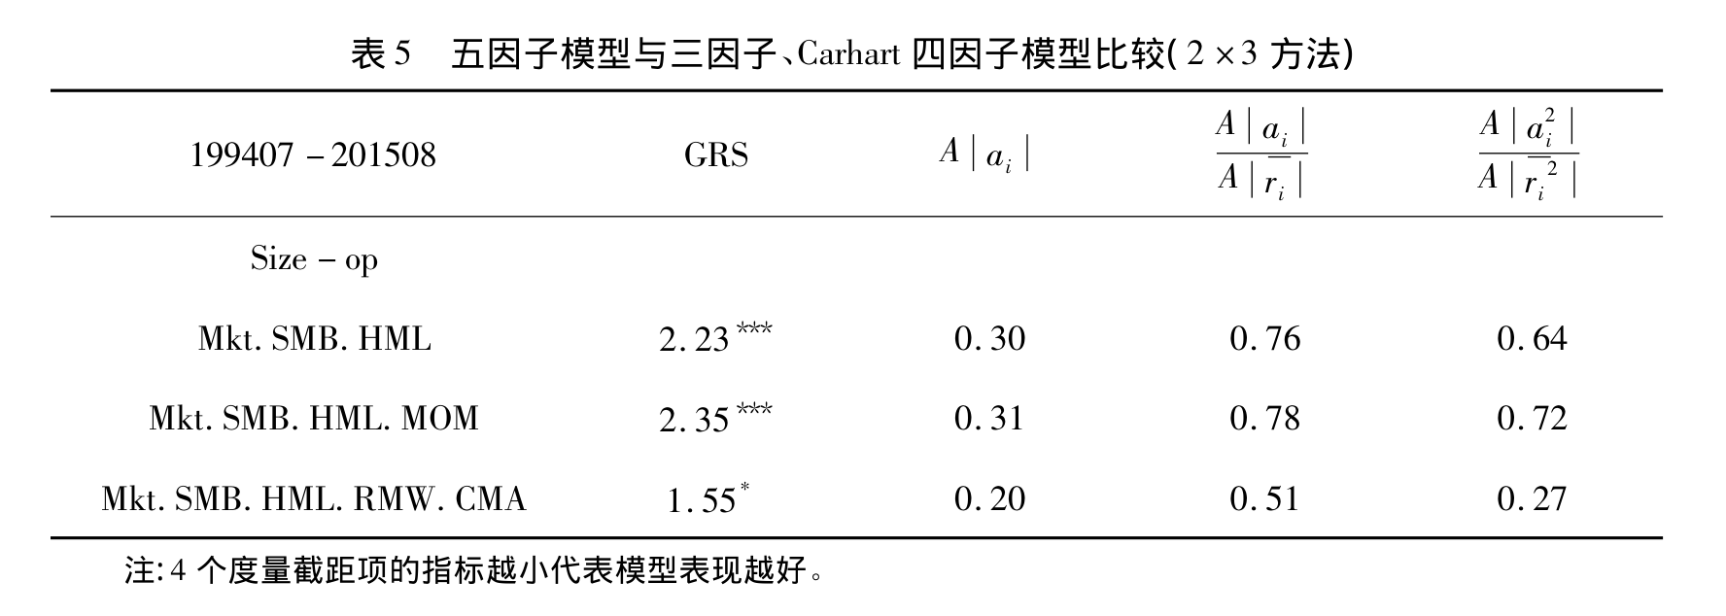
灵魂代码 · 跑起来
合成数据端到端跑通：链路自洽，且与原文方向一致
合成数据结果（Size-OP 25 组合） | GRS | p 值 | A|a|/A|r| | Aa²/Ar²
CAPM | 1.611 | 0.038 | 2.239 | 4.095
FF3 | 1.659 | 0.029 | 2.157 | 3.845
FF3+MOM | 1.673 | 0.027 | 2.182 | 3.946
FF5 | 1.102 | 0.342 | 1.180 | 1.207
原文 p.199 表 5：五因子 vs 三因子 vs Carhart 四因子
原文真实数字（用于校验方向性） | 原文数值 | 出处
Rm−Rf 均值 / SMB 均值 | 1.38% (t=1.92) / 0.86% (t=2.70) | p.196 表2
RMW / CMA 均值 | −0.07 / −0.02，均不显著 | p.196 表2
RMW 对 FF3 alpha | 0.82% (3.39) 显著 | p.196 表3
CMA 对四因子 alpha | 0.05 (0.42) → 冗余 | p.196 表3
FF3 / FF5 四指标 | 2.23***/0.30/0.76/0.64 ｜ 1.55*/0.20/0.51/0.27 | p.199 表5
合成数据的数值与原文不可直接比较，只验证链路是否跑通、口径是否自洽。
要得到可用于投稿的结论，把 make_panel() 换成真实面板即可 —— 脚本中每一处口径都在注释里标了对应的原文页码。
措辞纪律：合成实验不构成任何实证结论
方向与原文表 5 一致：FF5 的四个指标全面低于 FF3 与 Carhart 四因子

Slide 18
灵魂代码 · 制度断点
单一已知断点 Chow → 未知断点扫描
原文 p.200：以 2007 年 6 月为分界点
原文 p.200 脚注：25 个 panel 的邹至庄检验 p 值几乎全在 1% 显著
检验 | 做法 | 结果 | 结论
已知单一断点 | 对 25 个 panel 分别做 Chow（截距 + 5 个因子系数），再用 Fisher 合并 p 值 | 20/25 个 panel 在 1% 水平显著，Fisher 合并 p ≈ 0 | 复现了原文的显著性
未知断点扫描 | 以面板平均 Chow F 为统计量，逐候选点扫描取最大，再递归左右子样本 | 独立命中 2007-06，平均 Chow F = 4.447 | 检验流程本身被验证
仍然未回答 | 2005 股改、2017 注册制是否构成第二、第三个断点？断点位置的置信区间是多少？ | — | Gap 5：单一 Chow → Bai-Perron
踩坑记录：只对均值做 Chow 无功效（F≈1.1）；必须对因子载荷回归做检验

Slide 19
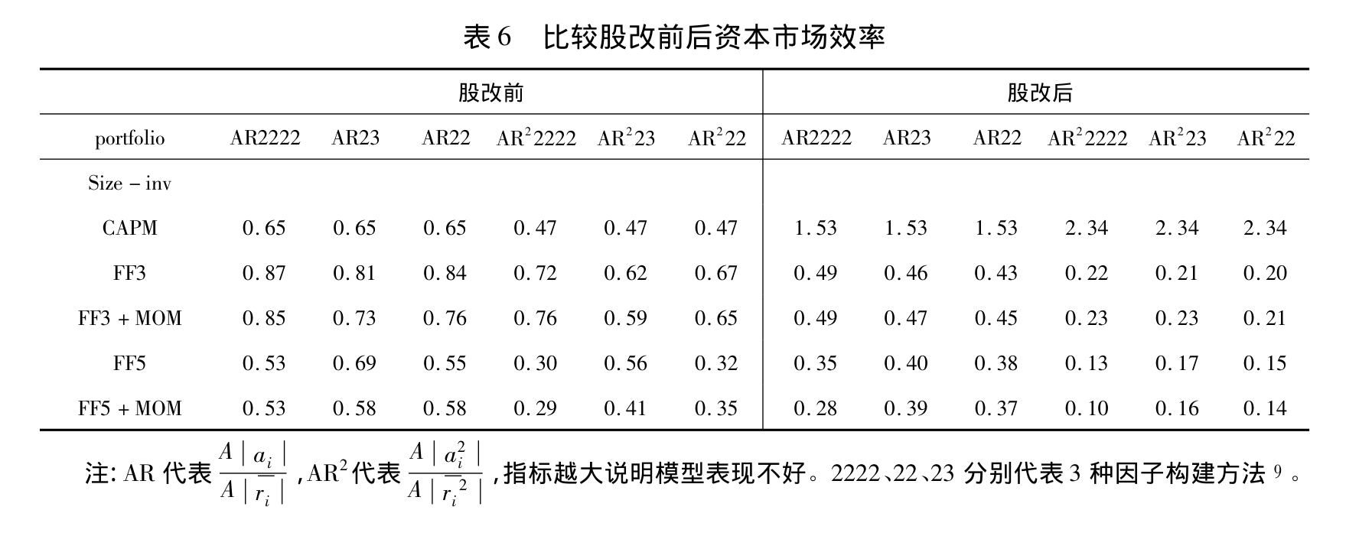
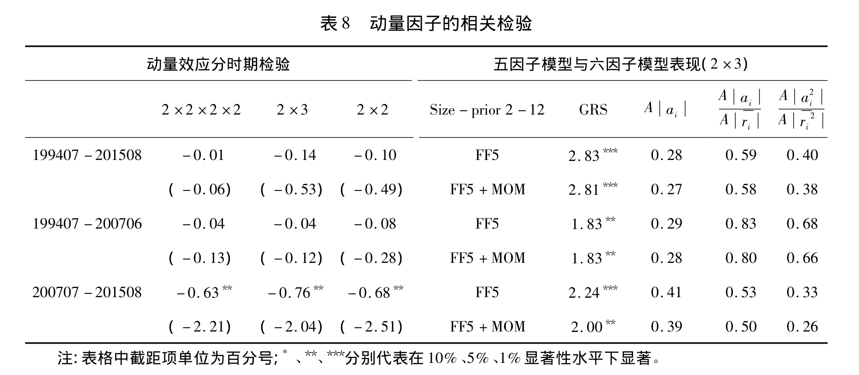
灵魂代码 · 分时期
股改前后：市场效率到底有没有提高
原文 p.201 表 6：五种模型在股改前后的截距项指标
原文 p.203 表 8：动量因子的相关检验
「表 6 以 Fama 和 French 最新提出的五因子模型作为实证检验方法的理论依据，通过比较股改前后五因子回归截距项的变化，可以很明显地发现在股改后实际收益率与预期收益率的差异，即『超额收益率』的比例降低，市场效率有所提高。」
「股改前这种反转效应可以被五因子模型解释；股改后即使用学术界最前沿的五因子模型进行风险调整，仍存在显著的反转效应。」
原文 p.201 —— 依赖 B/M 建 HML 的结论（Gap 4 的靶心）
原文 p.203 —— 但 MOM 因子却仍按动量方向构建（Gap 6）
读数：股改后 FF5 的一阶/二阶指标从 0.53/0.30 降到 0.35/0.13；而 CAPM 反而从 0.65 升到 1.53

Slide 20
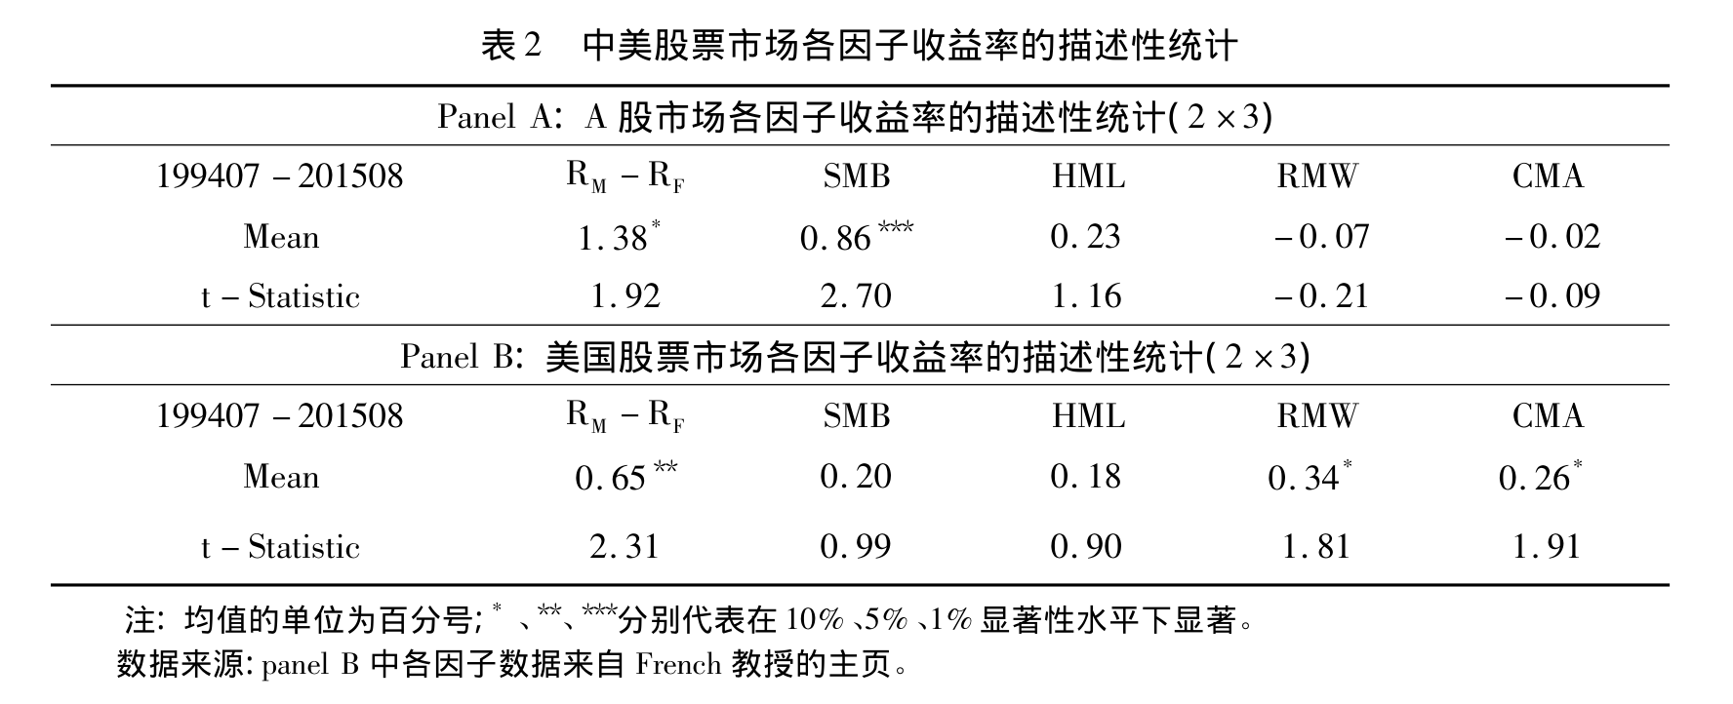
灵魂代码 · 三组原文没做的对照
这三组对照，就是三个可立项的空位
对照 | 做法 | 合成数据结果 | 为什么能立项
A. 壳污染 | 全样本 vs 剔除最小 30% 市值后重建全部因子 | FF5 的 A|a|/A|r|：1.180 → 0.891 | 原文用全体 A 股分位点（p.194 脚注 1），未做壳价值处理。剔除后解释力改善，说明结论含壳污染成分。
B. 价值口径 | HML 由 B/M 建 vs 由 E/P 建，互测对方自有因子 | HML_EP 均值 0.374% (t=2.44)；FF5(HML_BM) 对 HML_EP 残留 alpha 0.267% (t=1.80) | B/M 建的价值因子只承载 0.092% (t=1.65)，且无法解释 E/P 价值因子的溢价 → 原文表 6 的市场效率结论可能不稳健。
C. 断点 | 已知单一 Chow(2007-06) vs 未知断点顺序扫描 | 25 个 panel 中 20 个在 1% 显著，Fisher p ≈ 0；扫描独立命中 2007-06 | 检验流程本身被验证；但未回答断点有几个。2017 注册制是候选的第二断点。
原文 p.196 表 2：中美因子描述性统计
措辞纪律：合成数据的方向由植入机制决定，以上数字不构成任何实证结论。它的作用是证明检验框架已搭好，换真实面板即出结果。
对照 A / B 的数据口径来源：LSY(2019) JFE 134(1):48–69
这三组对照都可以直接改写成一区论文的「稳健性检验」章节

Slide 21
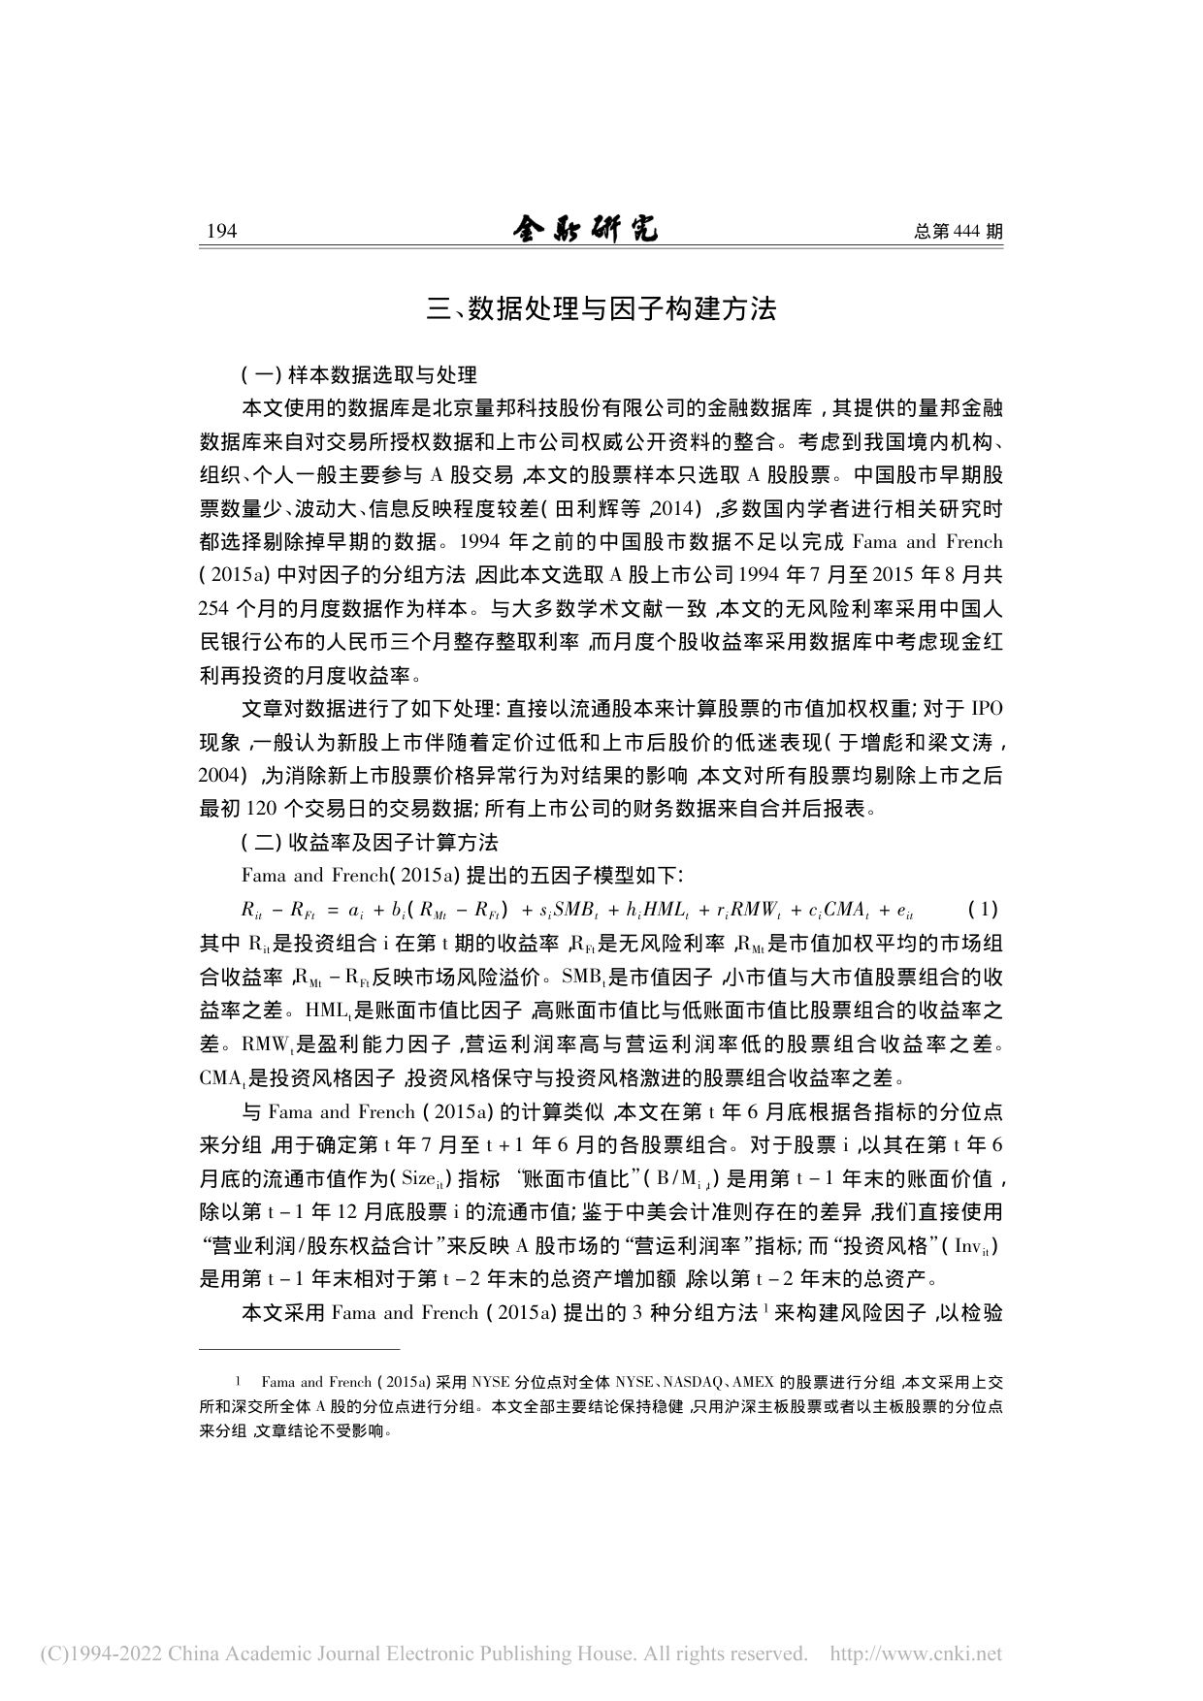
灵魂代码 · 交付物
Gap 清单（1–4）：论文做法 → 留出的口子 → 改写方向
# | 论文的做法 | 留出的口子 | 可写成 ID 的改写方向
1 | 市值口径用流通市值加权，Size 与 B/M 分母都是流通市值（p.194） | 流通市值只覆盖部分股本；国有控股比例高时与总市值排序差异大，小盘股被系统性错分 | 做【流通市值 vs 总市值】双口径对照，量化 SMB 载荷错分对「股改后规模效应增强」的贡献度
2 | 直接照搬 FF(2015a) 分组流程，采用全体 A 股分位点（p.194 脚注 1） | 未剔除最小 30% 市值。83% 的借壳标的来自最小 30%，壳期权价值进入小盘股收益 | 剔除最小 30%，或改用「高壳概率」筛选（Li & Rao 2022），检验「CMA 冗余」是否翻转
3 | OP 用「营业利润 / 股东权益合计」替代 FF 的「营业利润 / 账面权益」（p.194） | 以中美会计准则差异为由直接替换，未论证两种口径的等价性 | 构造两套 OP 做等价性检验（相关系数 + 排序一致性 + 因子收益对比），量化载荷漂移
4 | B/M 作为唯一价值变量，未与竞争性估值指标赛马 | LSY(2019) 的 Fama-MacBeth 赛马表明：中国市场 E/P 吸收 B/M 的全部价值效应 | 以 E/P 重建 HML，做 B/M vs E/P 赛马，检验「股改后市场趋于有效」的稳健性
原文 P194 整页
Gap 1–4 全部落在「口径」上：口径是可证伪的，机制是可论证的

Slide 22
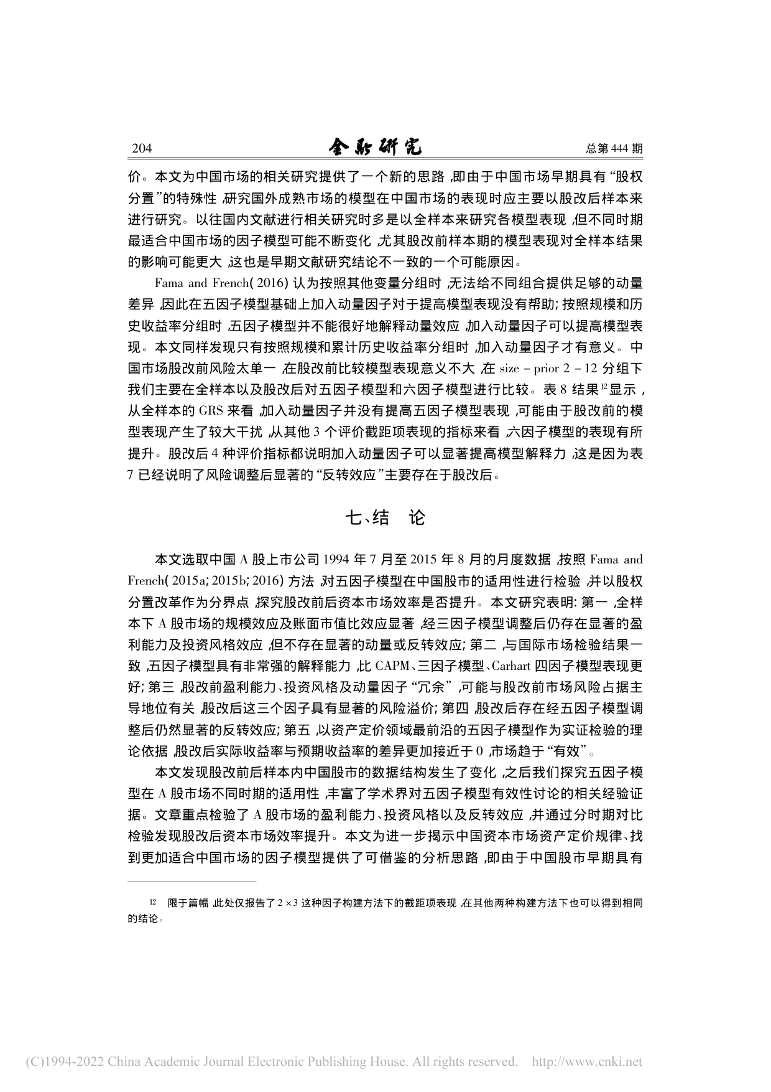
灵魂代码 · 交付物
Gap 清单（5–8）
# | 论文的做法 | 留出的口子 | 可写成 ID 的改写方向
5 | 股改断点用单一已知点 Chow 检验，2007-06（p.200 脚注） | 只有一次结构化检验；无法识别 2017 注册制等后续断点，也无法给出断点位置的置信区间 | 单一 Chow → 多重未知断点（Bai-Perron / 顺序检验），输出断点个数、位置与置信区间
6 | MOM 因子按 FF(2016) 方向构建（高历史收益减低历史收益），p.203 脚注 | 文章已发现中国市场是反转效应，却仍沿用动量方向的因子；截距显著为负，正说明因子方向与实际效应相反 | 显式构建反转方向因子，检验换手率 / 情绪（PMO）能否解释股改后反转效应
7 | 评估以月度频率、GRS + 截距项四指标为主（p.199） | 未考虑交易成本；未做多重检验校正（同一数据集上数百个因子的检验） | 加入换手率与成本约束后的净 alpha 排序；用 Harvey-Liu(2020) 双重自举做多重检验校正
8 | 作者在结论中交棒：FF5 与 FF6 在某些分组下仍无法通过 GRS（p.205） | 未回答「是哪些分组、为什么失败、缺哪个因子」 | 定位 GRS 失败的分组切片，反推缺失因子的经济学属性，构造候选新因子并做样本外验证
原文 P204 整页
Gap 5–7 是方法论升级，Gap 8 是作者亲手递给你的选题。前者靠读方法章节，后者靠读结论段最后两段。
Gap 8 提示：结论段的「仍无法解释」是全文信息密度最高的一句

Slide 23
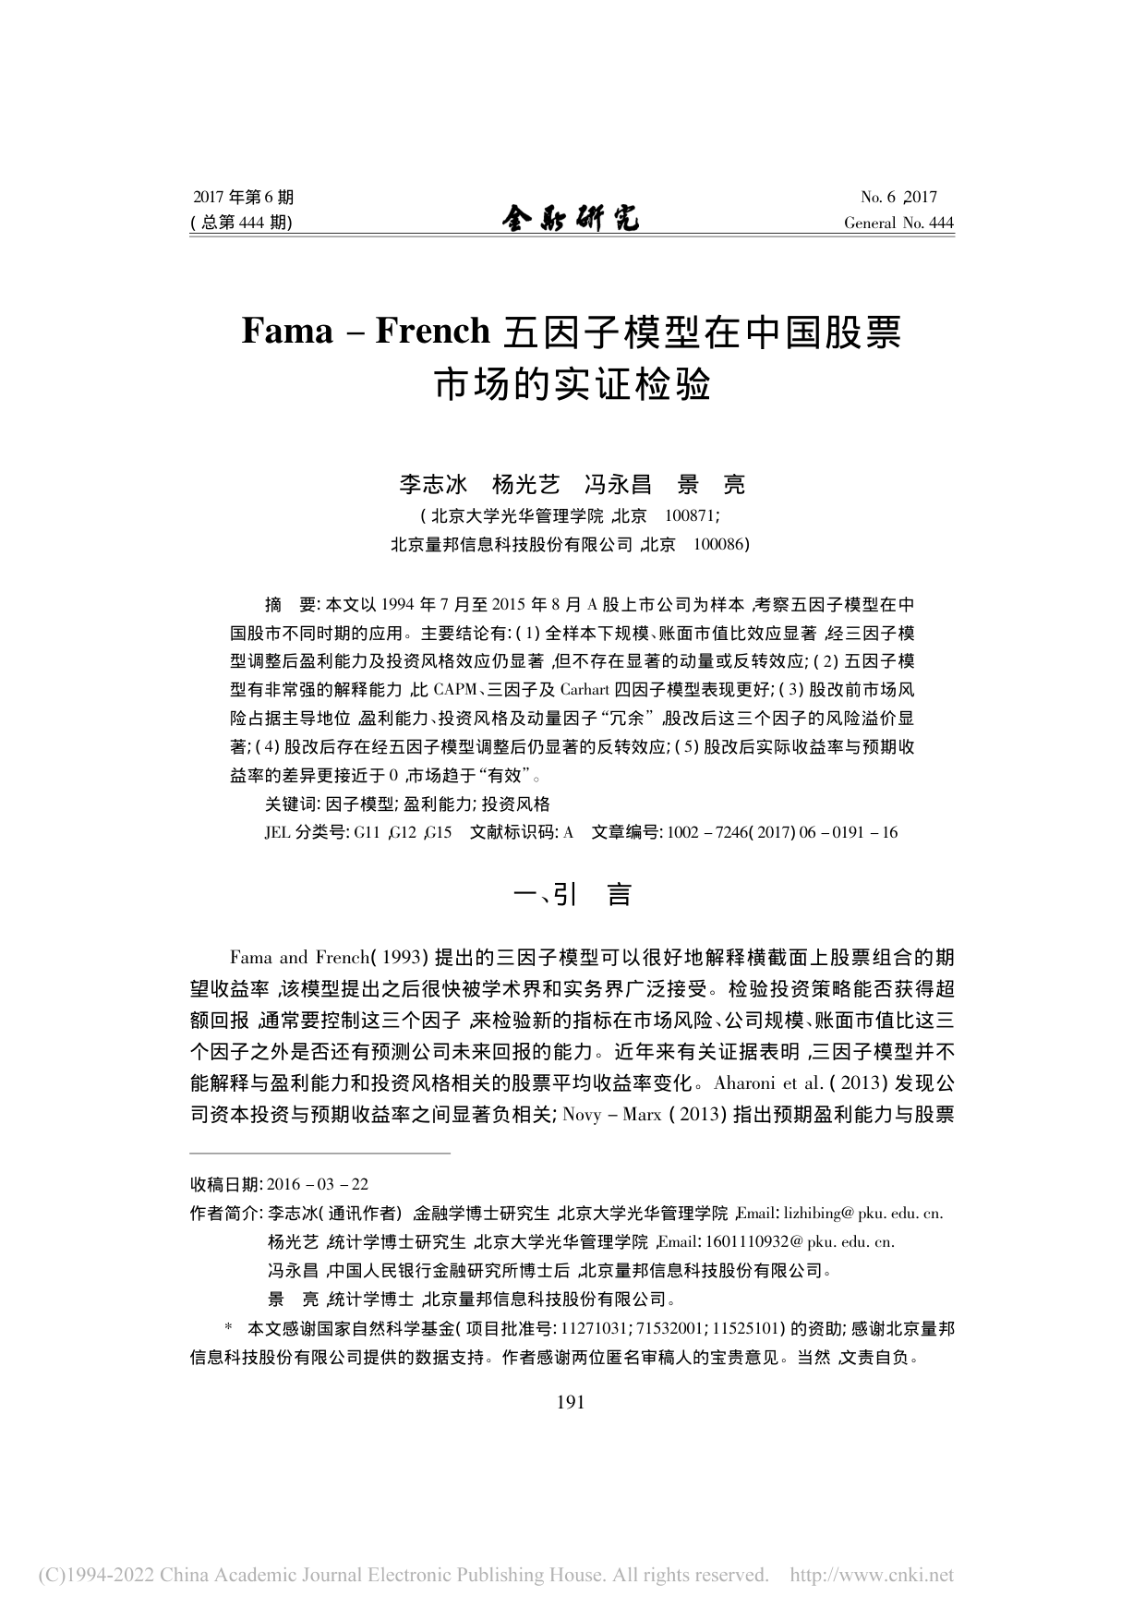
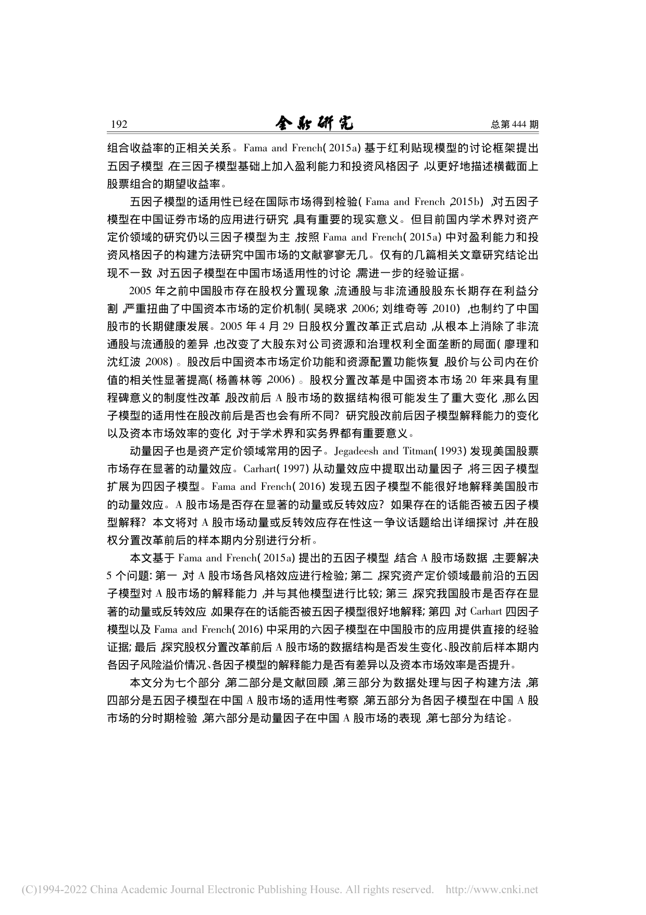
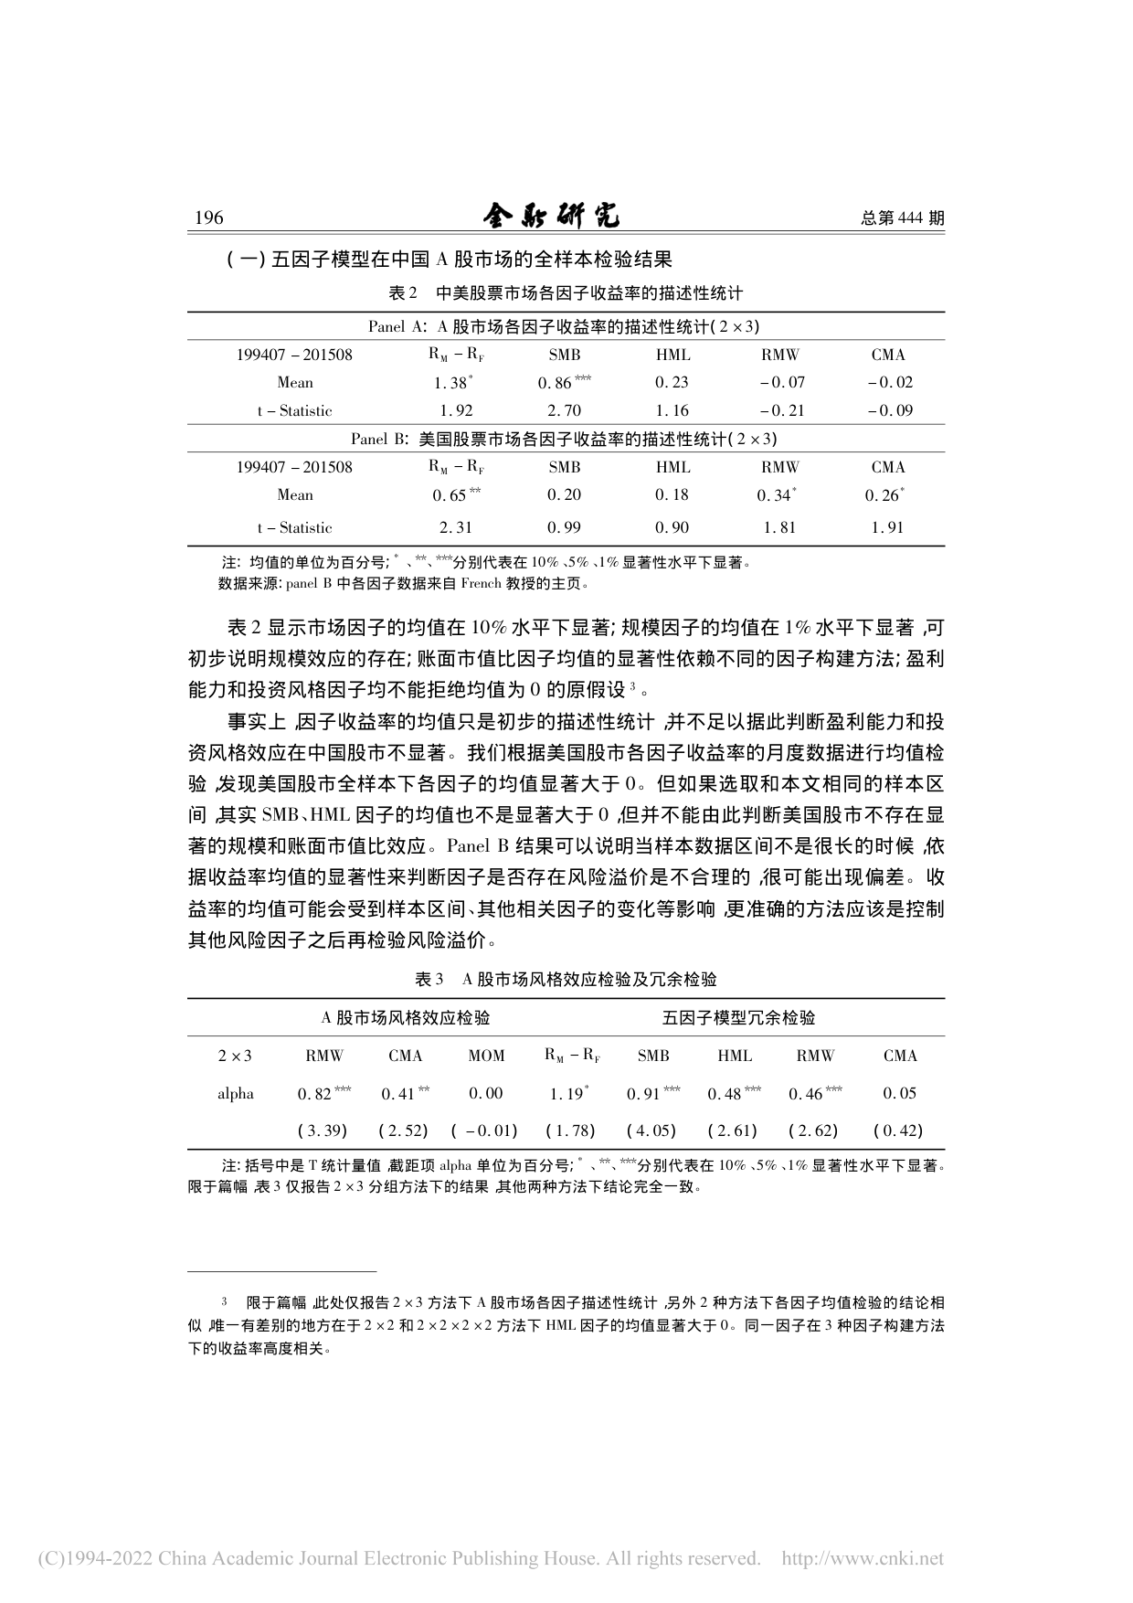
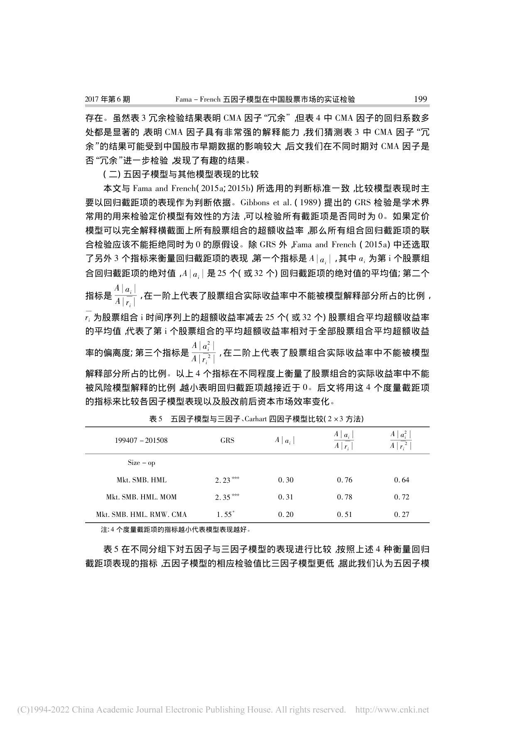
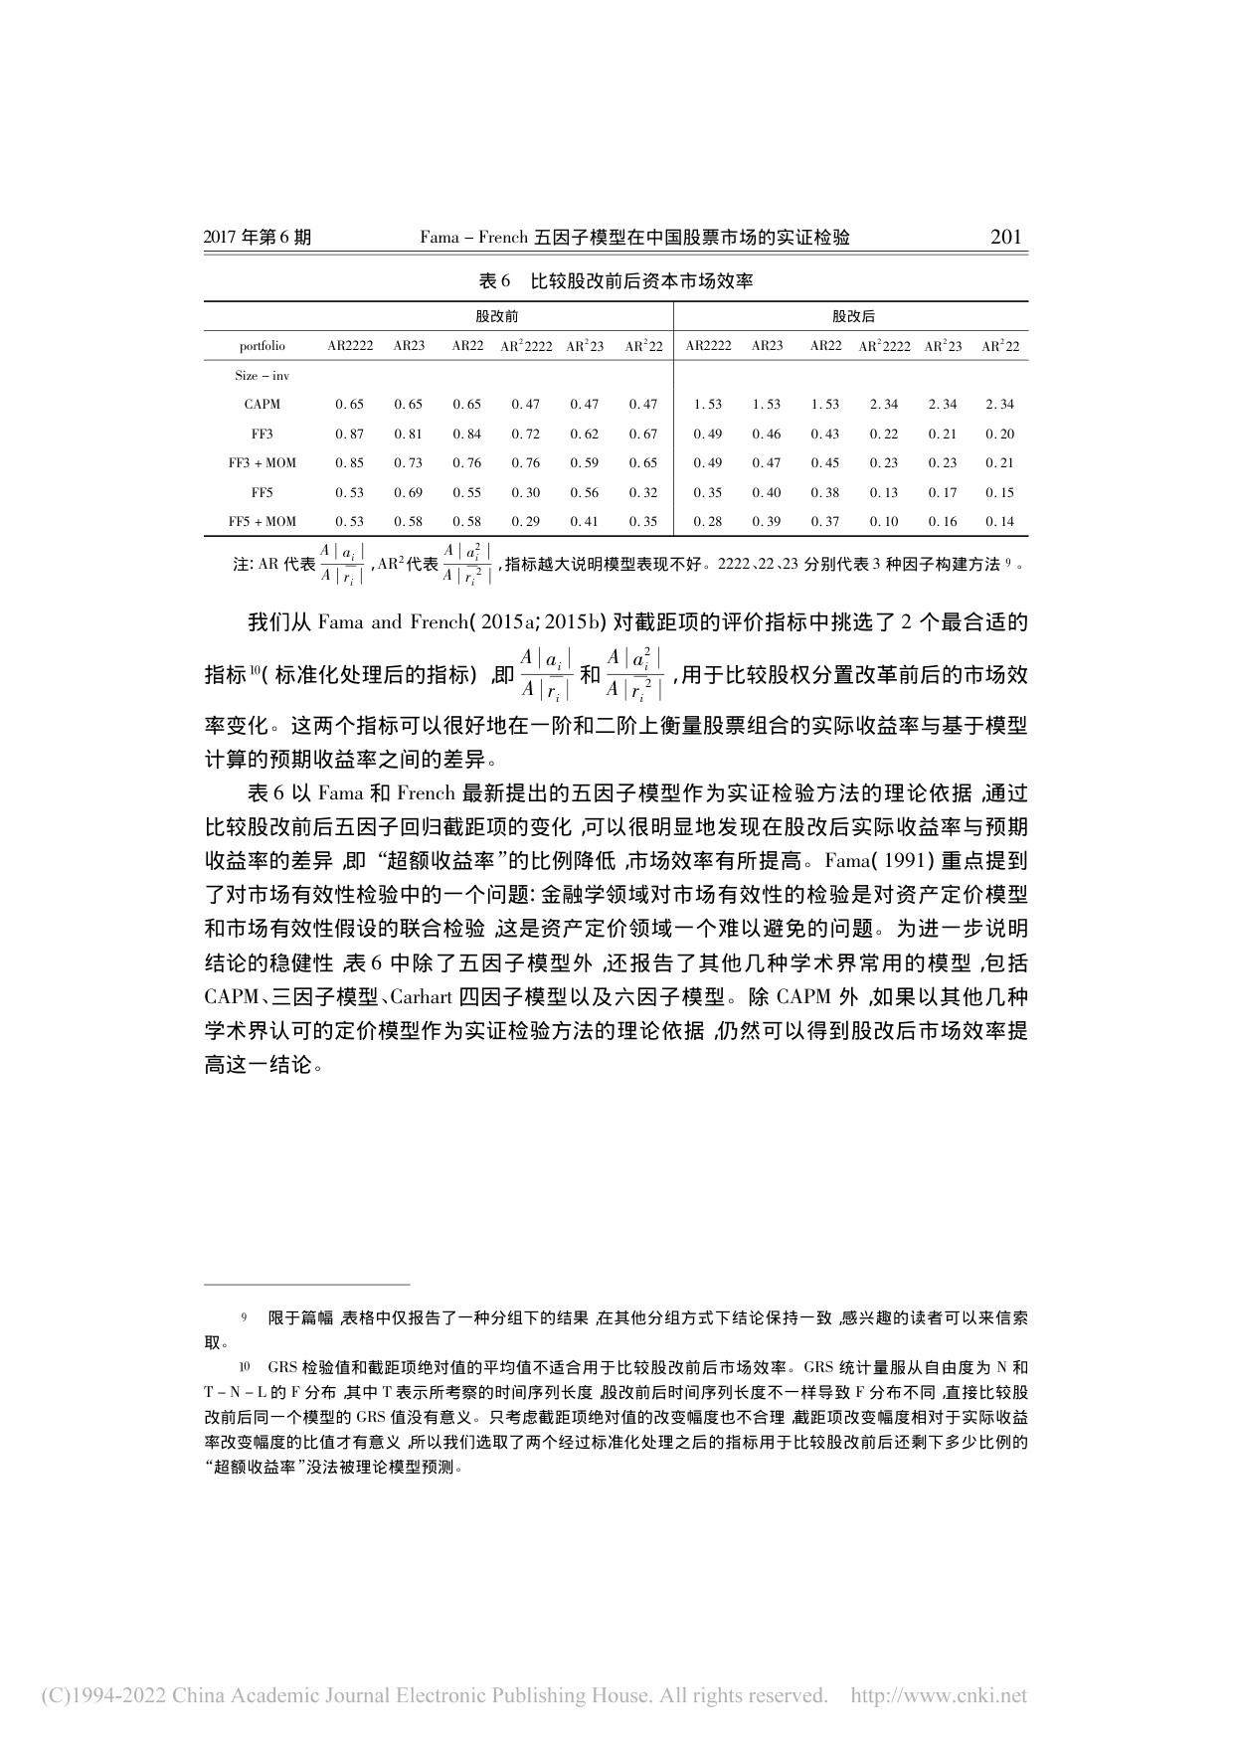
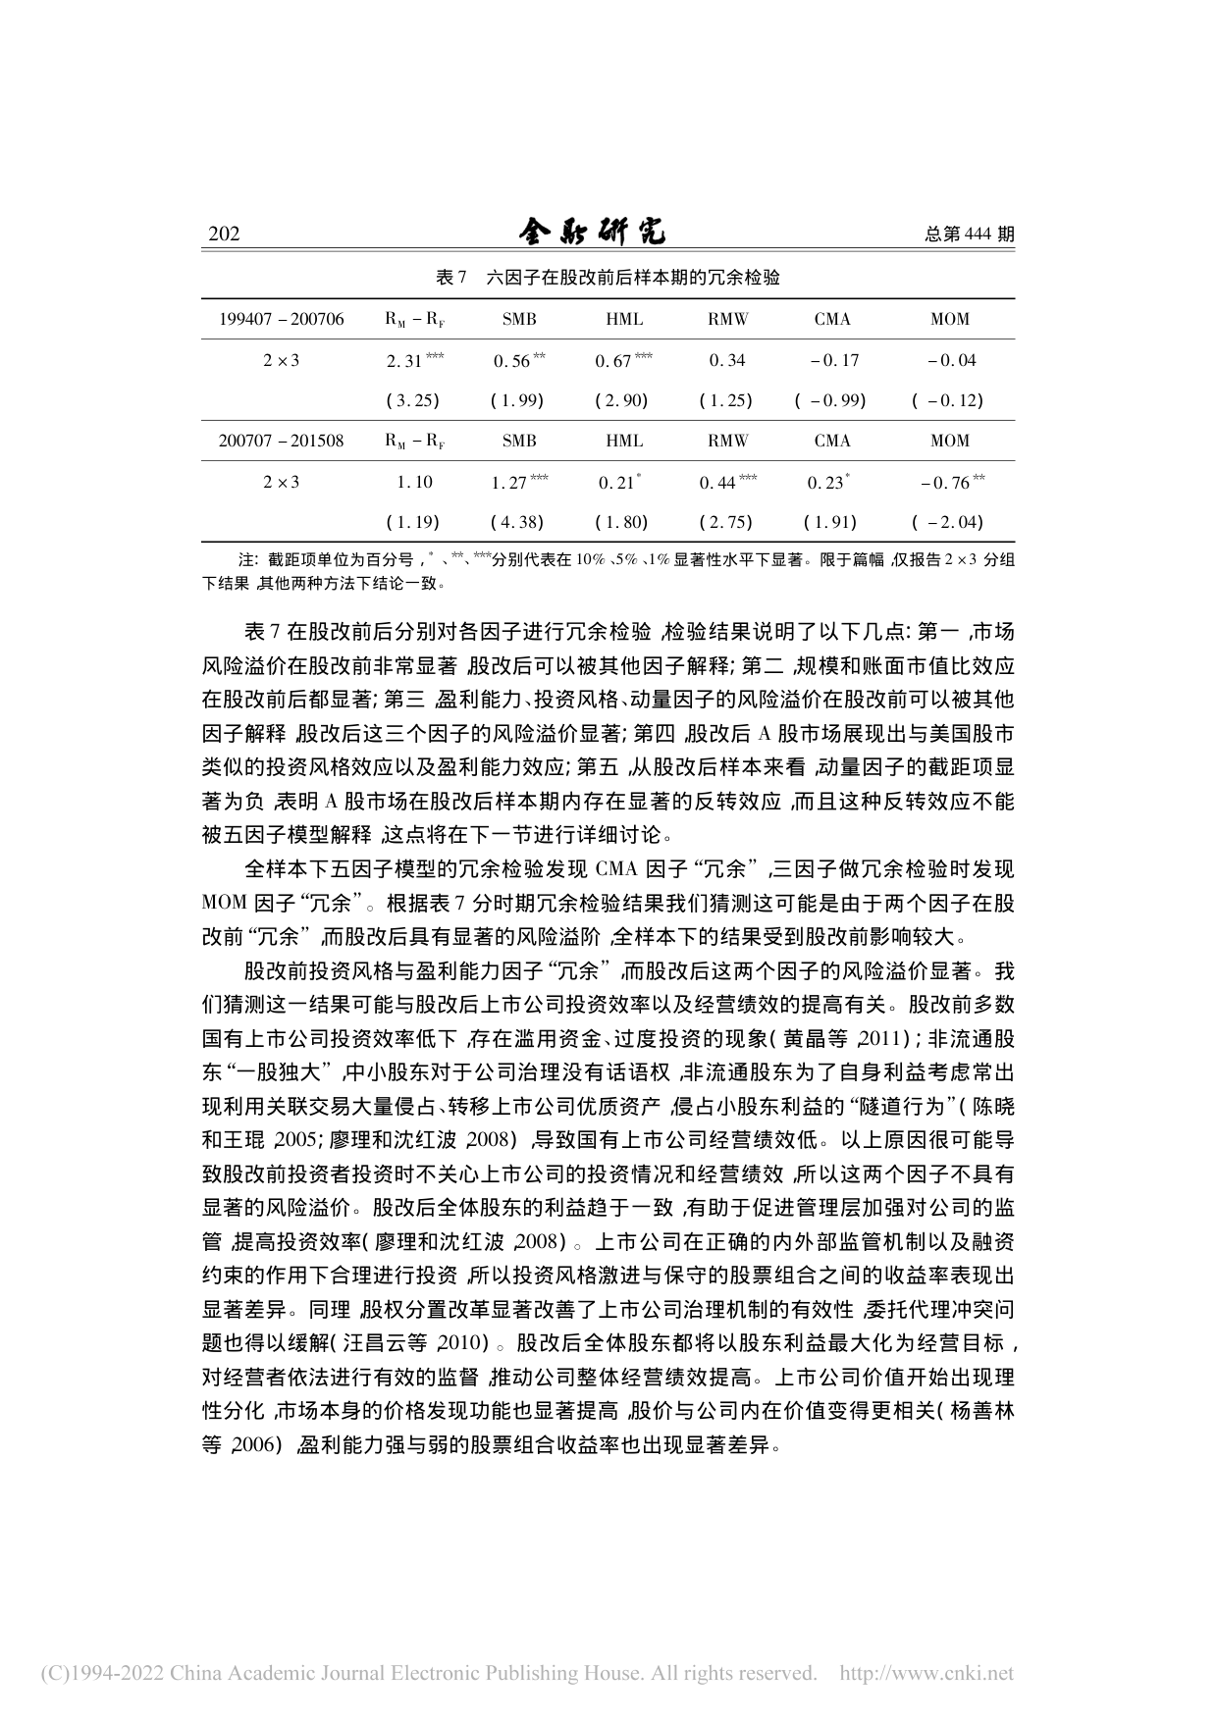
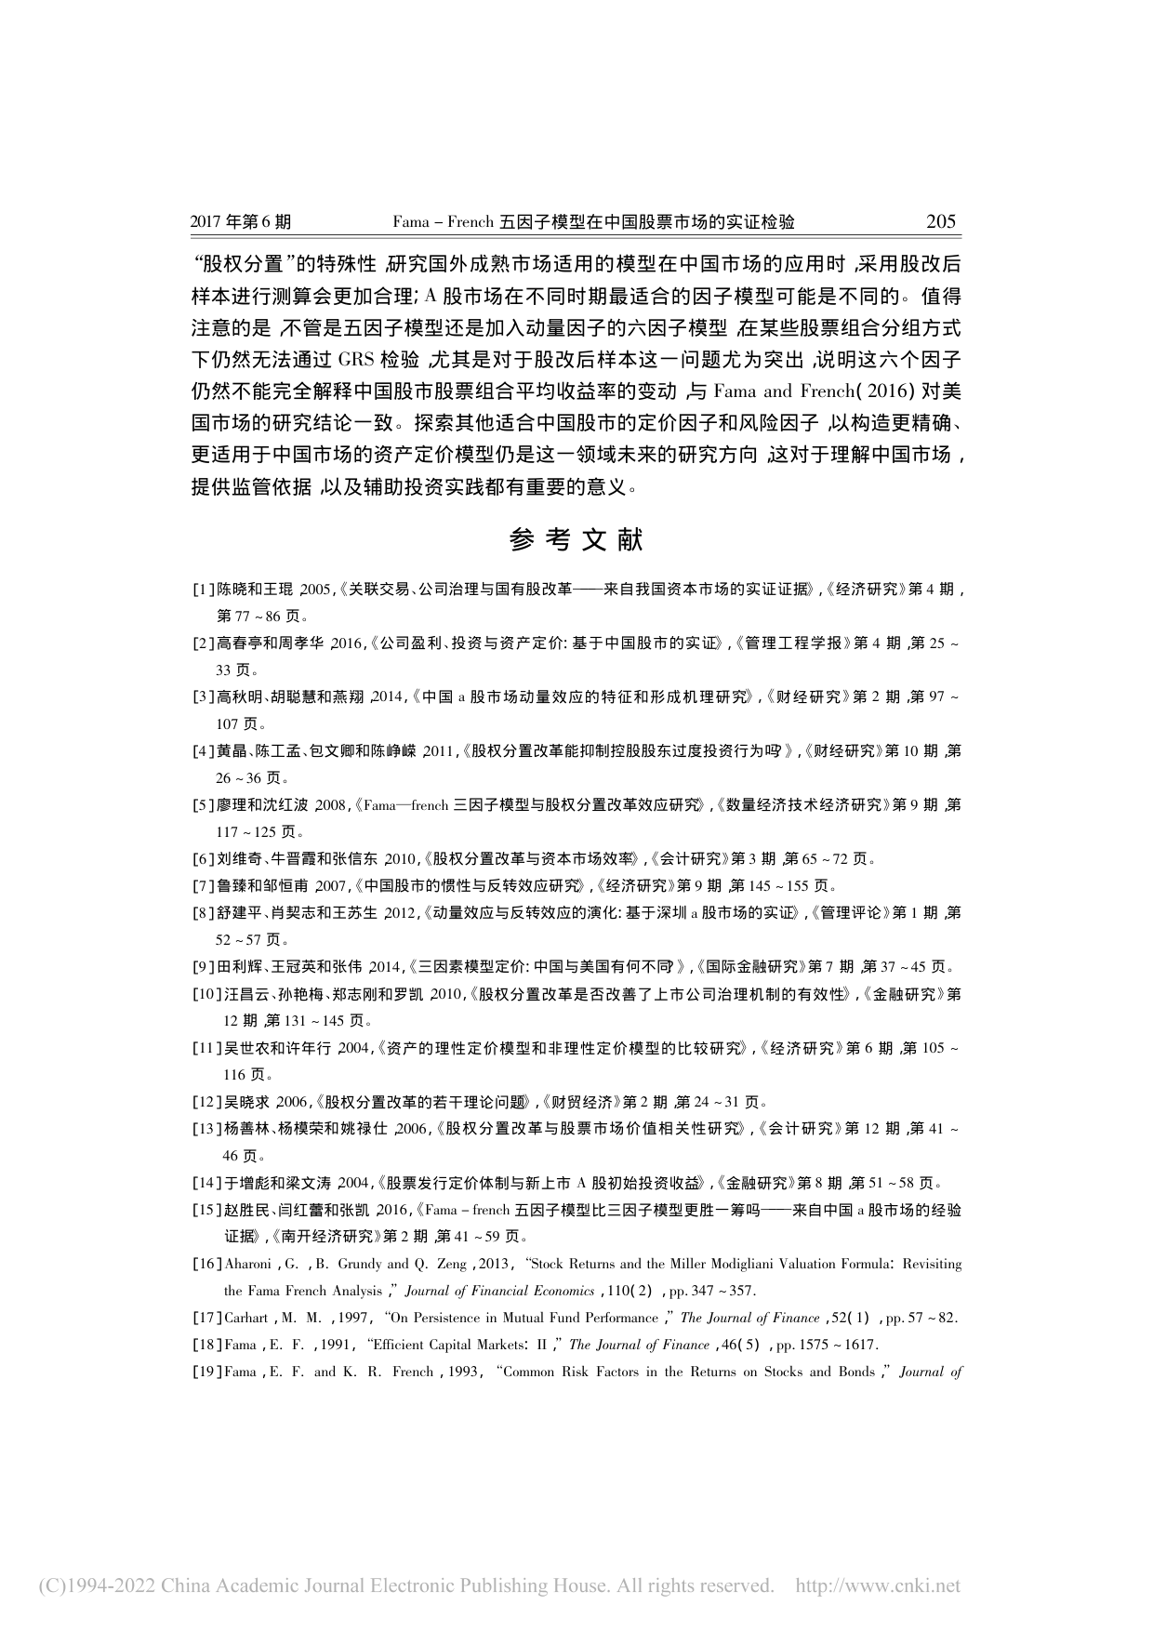
带走这一页
下一篇论文，照着这四步做一遍
① 摸家谱 · 30 分钟
② 摘语料 · 40 分钟
③ 重跑链路 · 半天
④ 出 Gap 清单 · 30 分钟
拉双行时间轴：母模型主线 + 本土支线。只找三样——体系内部的冗余判定、同市场的相反结论、体系外的范式挑战。
产出：一句选题公式，含 X / Y / Z。
只摘五类：让步句、机制包装、归因句、方法论建议、自我设限。每条记原文 + 页码 + 模板 + 我的替换版。
产出：带页码的语料表。
把方法章节逐句翻译成代码，先跑合成数据验证链路，再换真实面板。输出「原文真实数字对照表」校验方向性。
产出：可运行的复现骨架。
逐条写三栏：论文做法 → 留出的口子 → 改写方向。优先选口径类（可证伪）与自我设限类（作者已交棒）。
产出：可立项的创新点清单。
P191 标题/摘要
P192 引言
P194 口径
P196 表2/表3
P199 表5
P201 表6
P202 表7
P205 交棒句
读文献的产出不是一个「理解」，是一个「选题」。
附件：三维结构法拆解_FF5中国实证.html（20 屏演示稿）｜ff5_3d_repro.py｜ff5_run_log.txt

